Slide 1

Ιατρικό Τμήμα Σχολής Επιστημών Υγείας
Εθνικό & Καποδιστριακό Πανεπιστήμιο Αθήνας
Μονάδα Καρδιαγγειακής Πρόληψης & Έρευνας
Κλινική & Εργαστήριο Παθολογικής Φυσιολογίας
Αθανάσιος Δ Πρωτογέρου / Αναπληρωτής Καθηγητής

Slide 2
Μονάδα Καρδιαγγειακής Πρόληψης & Έρευνας
Εργαστήριο & Κλινική Παθολογικής Φυσιολογίας
Ιατρικό Τμήμα Σχολής Επιστημών Υγείας
Εθνικό & Καποδιστριακό Πανεπιστήμιο Αθήνας
Παθολογική Φυσιολογία Ι / 2018 - 2019 / Καρδιαγγειακό Σύστημα
Παθοφυσιολογία καρδιαγγειακού συστήματος
1^{η} ώρα: εισαγωγή.........................................................................................................ΑΠ
2^{η} ώρα: ανατομία,ιστολογία, φυσιολογία: αγγειακού δικτύου...................................ΑΠ
(αρτηριακό, φλεβικό, λεμφικό)
3^{η} ώρα: παθογενετικοί μηχανισμοί αρτηριακής βλάβης.............................................ΑΠ
(αναδιαμόρφωση, αθηρωμάτωση, αθηροθρόμβωση, αρτηριοσκλήρυνση, ανευρύσματα, αγγειίτιδες, φ. Raynaud)
4^{η} ώρα: υπέρταση, υπόταση........................................................................................ΑΠ
5^{η} ώρα: παθολογική φυσιολογία επιλεγμένων αρτηριακών νόσων............................ΑΠ
(αγγειακό εγκεφαλικό επεισόδιο, αγγειακού τύπου άνοια, στυτική δυσλειτουργία, περιφερική αγγειοπάθεια)
6^{η} ώρα: παθολογική φυσιολογία επιλεγμένων φλεβικών & λεμφικών νόσων...........ΑΠ
7^{η} ώρα: καταπληξία - ανασκόπηση..............................................................................ΑΠ
8^{η} ώρα: ανατομία, ιστολογία, φυσιολογία: καρδιάς ...................................................ΑΑ
9^{η} ώρα: στεφανιαία νόσος, παθήσεις περικαρδίου, παθήσεις μυοκαρδίου...............ΑΑ
10^{η} ώρα: βαλβιδοπάθειες, αρρυθμίες, καρδιακή ανεπάρκεια.....................................ΑΑ
© Αθανάσιος Δ Πρωτογέρου

Slide 3
Μονάδα Καρδιαγγειακής Πρόληψης & Έρευνας
Εργαστήριο & Κλινική Παθολογικής Φυσιολογίας
Ιατρικό Τμήμα Σχολής Επιστημών Υγείας
Εθνικό & Καποδιστριακό Πανεπιστήμιο Αθήνας
Παθολογική Φυσιολογία Ι / 2018 - 2019 / Καρδιαγγειακό Σύστημα
© Αθανάσιος Δ Πρωτογέρου

Slide 4
Μονάδα Καρδιαγγειακής Πρόληψης & Έρευνας
Εργαστήριο & Κλινική Παθολογικής Φυσιολογίας
Ιατρικό Τμήμα Σχολής Επιστημών Υγείας
Εθνικό & Καποδιστριακό Πανεπιστήμιο Αθήνας
Παθολογική Φυσιολογία Ι / 2018 - 2019 / Καρδιαγγειακό Σύστημα / Μείζονες μηχανισμοί αρτηριακής βλάβης
© Αθανάσιος Δ Πρωτογέρου

Slide 5

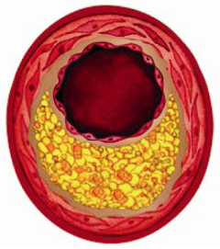
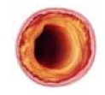
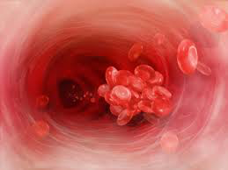

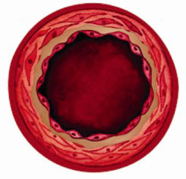
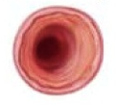
Arterial disease
AGING
INFLAMMATION
GENOME & CLASSICAL CARDIOVASCULAR DISEASE RISK FACTORS
Arterial remodeling
Atheromatosis
Arteriosclerosis
Thrombosis
Endothelial dysfunction
Protogerou A & Karatzi K

Slide 6
Arterial disease
AGING
INFLAMMATION
GENOME & CLASSICAL CARDIOVASCULAR DISEASE RISK FACTORS
Arterial remodeling
Atheromatosis
Arteriosclerosis
Thrombosis
Endothelial dysfunction
Protogerou A & Karatzi K

Slide 7
Arterial disease
atheromatosis - αθηρωμάτωση
AGING
INFLAMMATION
GENOME & CLASSICAL CARDIOVASCULAR DISEASE RISK FACTORS
Arterial remodeling
Atheromatosis
Arteriosclerosis
Thrombosis
Endothelial dysfunction
Protogerou A & Karatzi K

Slide 8
Arterial disease
arteriosclerosis - αρτηριοσκλήρυνση
AGING
INFLAMMATION
GENOME & CLASSICAL CARDIOVASCULAR DISEASE RISK FACTORS
Arterial remodeling
Atheromatosis
Arteriosclerosis
Thrombosis
Endothelial dysfunction
Protogerou A & Karatzi K

Slide 9
Arterial disease
remodelling - αναδιαμόρφωση
AGING
INFLAMMATION
GENOME & CLASSICAL CARDIOVASCULAR DISEASE RISK FACTORS
Arterial remodeling
Atheromatosis
Arteriosclerosis
Thrombosis
Endothelial dysfunction
Protogerou A & Karatzi K

Slide 10
Arterial disease
AGING
INFLAMMATION
GENOME & CLASSICAL CARDIOVASCULAR DISEASE RISK FACTORS
Arterial remodeling
Atheromatosis
Arteriosclerosis
Thrombosis
Endothelial dysfunction

Slide 11
Arterial disease
Μονάδα Καρδιαγγειακής Πρόληψης & Έρευνας
Τμήμα Παθολογικής Φυσιολογίας
Ιατρική Σχολή
Εθνικό & Καποδιστριακό Πανεπιστήμιο Αθήνας
Παθολογική Φυσιολογία Ι / 2017 - 2018 / Καρδιαγγειακό Σύστημα / Μείζονες μηχανισμοί αρτηριακής βλάβης
Protogerou A & Karatzi K.
AGING
INFLAMMATION
GENOME & CLASSICAL CARDIOVASCULAR DISEASE RISK FACTORS
Arterial remodeling
Atheromatosis
Arteriosclerosis
Thrombosis
Endothelial dysfunction
© Αθανάσιος Δ Πρωτογέρου

Slide 12
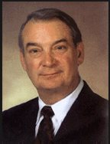

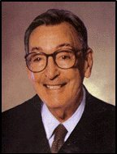
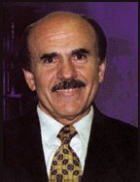
Μονάδα Καρδιαγγειακής Πρόληψης & Έρευνας
Εργαστήριο & Κλινική Παθολογικής Φυσιολογίας
Ιατρικό Τμήμα Σχολής Επιστημών Υγείας
Εθνικό & Καποδιστριακό Πανεπιστήμιο Αθήνας
Παθολογική Φυσιολογία Ι / 2018 - 2019 / Καρδιαγγειακό Σύστημα / Μείζονες μηχανισμοί αρτηριακής βλάβης
Ενδοθήλιο / ενδοθηλιακή λειτουργία & ΝΟ
The Nobel Prize in Physiology or Medicine 1998
R. B. Furghgott L. Ignarro F. Murad
© Αθανάσιος Δ Πρωτογέρου

Slide 13
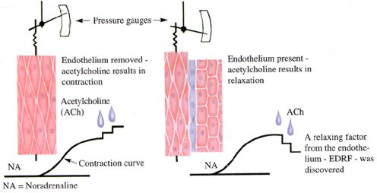

Μονάδα Καρδιαγγειακής Πρόληψης & Έρευνας
Εργαστήριο & Κλινική Παθολογικής Φυσιολογίας
Ιατρικό Τμήμα Σχολής Επιστημών Υγείας
Εθνικό & Καποδιστριακό Πανεπιστήμιο Αθήνας
Παθολογική Φυσιολογία Ι / 2018 - 2019 / Καρδιαγγειακό Σύστημα / Μείζονες μηχανισμοί αρτηριακής βλάβης
Ενδοθήλιο / ενδοθηλιακή λειτουργία & ΝΟ
© Αθανάσιος Δ Πρωτογέρου

Slide 14
Μονάδα Καρδιαγγειακής Πρόληψης & Έρευνας
Εργαστήριο & Κλινική Παθολογικής Φυσιολογίας
Ιατρικό Τμήμα Σχολής Επιστημών Υγείας
Εθνικό & Καποδιστριακό Πανεπιστήμιο Αθήνας
Παθολογική Φυσιολογία Ι / 2018 - 2019 / Καρδιαγγειακό Σύστημα / Μείζονες μηχανισμοί αρτηριακής βλάβης
Ενδοθήλιο / ενδοθηλιακή λειτουργία & ΝΟ
The Nobel Prize in Physiology or Medicine 1998
L. Ignarro
Αναγνώρισε το μονοξείδιο του αζώτου (nitric oxide) ως την ουσία που ο
Furghgott ανακάλυψε ότι παράγουν τα ενδοθηλιακά κύτταρα και
ονόμασε endothelial-derived relaxing factor (EDRF)
F. Murad
Αναγνώρισε το τρόπο δράσης του μονοξειδίου του αζώτου
© Αθανάσιος Δ Πρωτογέρου

Slide 15
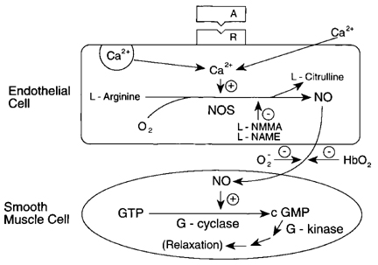
Μονάδα Καρδιαγγειακής Πρόληψης & Έρευνας
Εργαστήριο & Κλινική Παθολογικής Φυσιολογίας
Ιατρικό Τμήμα Σχολής Επιστημών Υγείας
Εθνικό & Καποδιστριακό Πανεπιστήμιο Αθήνας
Παθολογική Φυσιολογία Ι / 2018 - 2019 / Καρδιαγγειακό Σύστημα / Μείζονες μηχανισμοί αρτηριακής βλάβης
Ενδοθήλιο / ενδοθηλιακή λειτουργία & ΝΟ
© Αθανάσιος Δ Πρωτογέρου

Slide 16
Μονάδα Καρδιαγγειακής Πρόληψης & Έρευνας
Εργαστήριο & Κλινική Παθολογικής Φυσιολογίας
Ιατρικό Τμήμα Σχολής Επιστημών Υγείας
Εθνικό & Καποδιστριακό Πανεπιστήμιο Αθήνας
Παθολογική Φυσιολογία Ι / 2018 - 2019 / Καρδιαγγειακό Σύστημα / Μείζονες μηχανισμοί αρτηριακής βλάβης
Ενδοθήλιο / ενδοθηλιακή λειτουργία & ΝΟ
Δράσεις του ΝΟ
Αγγειοδιαστολή
Αντιφλεγμονώδης
Αντιοξειδωτική
Αντιθρομβωτική
Αντιαποπτωτική
© Αθανάσιος Δ Πρωτογέρου

Slide 17
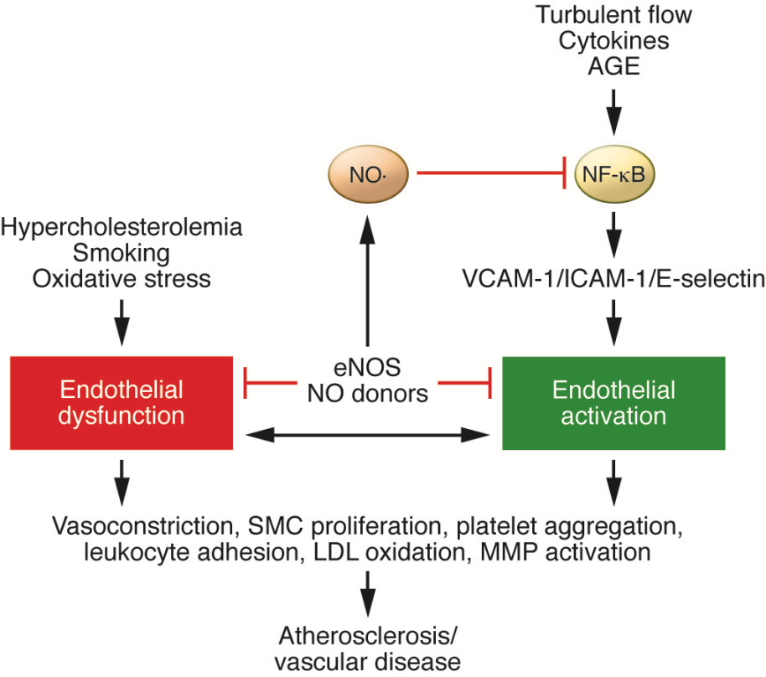

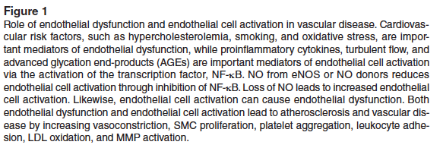
Μονάδα Καρδιαγγειακής Πρόληψης & Έρευνας
Εργαστήριο & Κλινική Παθολογικής Φυσιολογίας
Ιατρικό Τμήμα Σχολής Επιστημών Υγείας
Εθνικό & Καποδιστριακό Πανεπιστήμιο Αθήνας
Παθολογική Φυσιολογία Ι / 2018 - 2019 / Καρδιαγγειακό Σύστημα / Μείζονες μηχανισμοί αρτηριακής βλάβης
Liao JK et al. J Clin Invest 2013
Ενδοθήλιο / ενδοθηλιακή δυσλειτουργία (dysfunction) & ενεργοποίηση (activation)
Δύο συμπληρωματικοί
&
συγκλίνοντες μηχανισμοί
© Αθανάσιος Δ Πρωτογέρου

Slide 18
Μονάδα Καρδιαγγειακής Πρόληψης & Έρευνας
Εργαστήριο & Κλινική Παθολογικής Φυσιολογίας
Ιατρικό Τμήμα Σχολής Επιστημών Υγείας
Εθνικό & Καποδιστριακό Πανεπιστήμιο Αθήνας
Παθολογική Φυσιολογία Ι / 2018 - 2019 / Καρδιαγγειακό Σύστημα / Μείζονες μηχανισμοί αρτηριακής βλάβης
Liao JK et al. J Clin Invest 2013
Ενδοθήλιο / ενδοθηλιακή δυσλειτουργία (ορισμός): η μειωμένη βιοδιαθεσιμότητα μονοξειδίου του αζώτου (nitric oxide, NO)
Μειωμένη σύνθεση NO
Μειωμένη απελευθέρωση NO
Μειωμένη δραστικότητα NO
© Αθανάσιος Δ Πρωτογέρου

Slide 19
Μονάδα Καρδιαγγειακής Πρόληψης & Έρευνας
Εργαστήριο & Κλινική Παθολογικής Φυσιολογίας
Ιατρικό Τμήμα Σχολής Επιστημών Υγείας
Εθνικό & Καποδιστριακό Πανεπιστήμιο Αθήνας
Παθολογική Φυσιολογία Ι / 2018 - 2019 / Καρδιαγγειακό Σύστημα / Μείζονες μηχανισμοί αρτηριακής βλάβης
Ενδοθήλιο / ενδοθηλιακή δυσλειτουργία / παραδείγματα νοσημάτων & συνδρόμων
Γήρανση
Εμμηνόπαυση
Αρτηριακή υπέρταση
Διαβήτης
Παχυσαρκία
Υπερχοληστερολαιμία
Μεταγευματική υπερτριγλυκεριδαιμία
Κάπνισμα (οξύ και χρόνιο)
Υπερομοκυστεϊναιμία
Αθηρωμάτωση
Περιφερική αρτηριοπάθεια
Στεφανιαία νόσος
Βλάβη από ισχαιμία - επαναιμάτωση
Αγγειόσπασμος
Καρδιακή ανεπάρκεια
Ρευμ. Αρθρίτιδα
Νόσο Αδαμ-Behcet
Σ. Raynaud
Σκληροδερμία
Συστηματική φλεγμονή
Οξειδωτικό στρες
Φλεγμονή
Σύνδρομο PCOS
Ημικρανία
β-μεσογειακή αναιμία
© Αθανάσιος Δ Πρωτογέρου
Notes:
Οι αγγειοδραστικές μελέτες του ενδοθηλίου έχουν αναδείξει τη παρουσία ενδοθηλιακής δυσλειτουρίας σε μία πληθώρα φυσιολογικών (γήρανση,εμμηνόπαυση) και παθολογικών καταστάσεων. Όλοι οι κλασσικοί παράγοντες κινδύνου για την ανάπτυξη αθηρωματικής νόσου έχουν σχετισθεί με ενδοθηλιακή δυσλειτουργία (κάπνισμα, παχυσαρκία, υπερχοληστερολαιμία, σακχαρώδης διαβήτης). Νέοτεροι παράγοντες κινδύνου όπως η υπερομοκυστεϊναιμία καθώς και άλλα νοσήματα όπως το σύνδομο των πολυκυστικών ωοθηκών, η νόσος Αδαμαντιάδη-Behcet, η ρευματοειδής αρθρίτιδα αλλά ακόμα η β-μεσογεική αναιμία και η ημικρανία. Σχεδόν σε όλες τις προαναφερθείσες περιπτώσεις που έχουν μελετηθεί φαίνεται ότι κοινός παρονομαστής είναι η παρουσία αυξημένου οξειδωτικού στρες, η οποία θεωρείται και η βασική αιτία μειωμένης βιοδιαθεσιμότητας του μονοξειδίου του αζώτου. Πρόσφατα αναφέρθηκε από τους Arcaro et al (Circulation 2002) ότι η ύπαρξη ενδοθηλιακής δυσλειτουργίας σε καταστάσεις ινσουλινοαντοχής κσι επακόλουθης υπερινσουλιναιμίας σχετίζεται με την αύξηση του οξειδωτικού στρες.

Slide 20
Μονάδα Καρδιαγγειακής Πρόληψης & Έρευνας
Εργαστήριο & Κλινική Παθολογικής Φυσιολογίας
Ιατρικό Τμήμα Σχολής Επιστημών Υγείας
Εθνικό & Καποδιστριακό Πανεπιστήμιο Αθήνας
Παθολογική Φυσιολογία Ι / 2018 - 2019 / Καρδιαγγειακό Σύστημα / Μείζονες μηχανισμοί αρτηριακής βλάβης
Ενδοθήλιο / ενδοθηλιακή δυσλειτουργία
EDRF
NO, Prostacyclin, EDHF
EDCF
ET-1, Ag-II
© Αθανάσιος Δ Πρωτογέρου

Slide 21
Μονάδα Καρδιαγγειακής Πρόληψης & Έρευνας
Εργαστήριο & Κλινική Παθολογικής Φυσιολογίας
Ιατρικό Τμήμα Σχολής Επιστημών Υγείας
Εθνικό & Καποδιστριακό Πανεπιστήμιο Αθήνας
Παθολογική Φυσιολογία Ι / 2018 - 2019 / Καρδιαγγειακό Σύστημα / Μείζονες μηχανισμοί αρτηριακής βλάβης
Ενδοθήλιο / ενδοθηλιακή δυσλειτουργία
EDCF
ET-1, Ag-II
EDRF
NO, Prostacyclin, EDHF
© Αθανάσιος Δ Πρωτογέρου
Notes:
Τα μέχρι σήμερα δεδομένα θεωρούν τη διαταραχή στη βιοδιαθεσιμότη του μονοξειδίου του αζώτου ως τη βασική αιτία της ενδοθηλιακής δυσλειτουργίας (βλέπε ορισμό). Εντούτοις αυτή δεν είναι όλη η αλήθεια.. Η ενδοθηλιακή δυσλειτουργία προκύπτει από τη διαταραχή της ισορροπείας στη παραγωγή από το ενδοθήλιο των EDRF (endothelium-derived relaxing factors) και EDCF (endothelium-derived cotracting factors). Κυριότεροι εκπρόσωποι κάθε κατηγορίας είναι το μονοξείδιο του αζώτου και η ενδοθηλίνη-1. Η διαταραχή αυτή οδηγεί σε προδιάθεση για αγγειοσύσπαση, συγκόλληση λευκών αιμοσφαιρίων, ενεργοποίηση των αιμοπεταλίων, διαταραχή του μηχανισμού πήξεως, πολλαπλασιασμό και μετανάστευση των λείων μυικών κυττάρων, σε αύξηση της φλεγμονής στο αγγειακό τοίχωμα [Verma, circulation 2002]. Η μείωση του διαθέσιμου μονοξειδίου του αζώτου μπορεί να συνδυάζεται με αύξηση της ενδοθηλίνης-1 λόγω μείωση της ανασταλτικής δράσης που έχει το μονοξείδιο του αζώτουωστη παραγωγή της. Υπάρχουν όμως και συνθήκες που η παρά τη φυσιολογική παραγωγή του μoνοξειδίου του αζώτου η αύξηση των EDCF μπορεί να οδηγεί σε μειωμένη βιοδιαθεσιμότητα του [Taddei ,circulation 2002, Taddei apo kimon 1997a- CDEDCF]. Τέλος υπάρχουν μελέτες που καταδυκνείουν την αντιροπιστκή αύξηση άλλων EDRF (προστακυκλίνης – endothelium-derived hyperpolarizing factor)[ Sun1999 apo kimon & Taddei 1999 circulation apo taddei circulation 2002 ref6].

Slide 22
Μονάδα Καρδιαγγειακής Πρόληψης & Έρευνας
Εργαστήριο & Κλινική Παθολογικής Φυσιολογίας
Ιατρικό Τμήμα Σχολής Επιστημών Υγείας
Εθνικό & Καποδιστριακό Πανεπιστήμιο Αθήνας
Παθολογική Φυσιολογία Ι / 2018 - 2019 / Καρδιαγγειακό Σύστημα / Μείζονες μηχανισμοί αρτηριακής βλάβης
Liao JK et al. J Clin Invest 2013
Ενδοθήλιο / ενδοθηλιακή ενεργοποίηση (activation) - ορισμός: η έκφραση στην ενδοθηλιακή επιφάνεια μορίων προσκόλλησης
Μόριο προσκόλλησης αγγειακών κυττάρων
Vascular cell adhesion molecule-1 (VCAM-1 / CD106)
Διακυτταρικό μόριο προσκόλλησης
Intracellular adhesion molecule-1 (ICAM-1)
Ε-σελεκτίνη
E-selectin (endothelial leukocyte adhesion molecule)
© Αθανάσιος Δ Πρωτογέρου

Slide 23
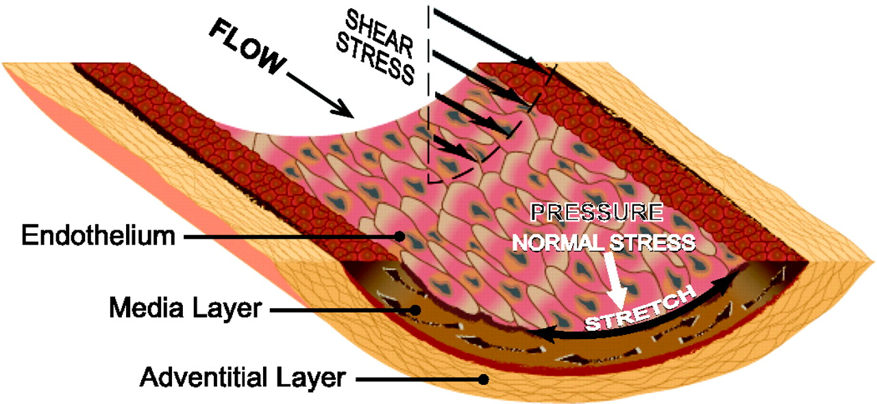
Μονάδα Καρδιαγγειακής Πρόληψης & Έρευνας
Εργαστήριο & Κλινική Παθολογικής Φυσιολογίας
Ιατρικό Τμήμα Σχολής Επιστημών Υγείας
Εθνικό & Καποδιστριακό Πανεπιστήμιο Αθήνας
Παθολογική Φυσιολογία Ι / 2018 - 2019 / Καρδιαγγειακό Σύστημα / Μείζονες μηχανισμοί αρτηριακής βλάβης
Chiu JJ and Chien S. Physiol Rev 2011.
Ενδοθήλιο / ενδοθηλιακή ομοιόσταση & ροή αίματος - τάση
Schematic diagram showing the generation of shear stress (parallel to the endothelial cell surface) by blood flow and the generation of normal stress (perpendicular to the endothelial cell surface) and circumferential stretch due to the action of pressure.
© Αθανάσιος Δ Πρωτογέρου
Notes:
Schematic diagram showing the generation of shear stress (parallel to the endothelial cell surface) by blood flow and the generation of normal stress (perpendicular to the endothelial cell surface) and circumferential stretch due to the action of pressure. (Shu Chien and Yi-Shuan Li, unpublished Figure.)‏

Slide 24
Μονάδα Καρδιαγγειακής Πρόληψης & Έρευνας
Εργαστήριο & Κλινική Παθολογικής Φυσιολογίας
Ιατρικό Τμήμα Σχολής Επιστημών Υγείας
Εθνικό & Καποδιστριακό Πανεπιστήμιο Αθήνας
Παθολογική Φυσιολογία Ι / 2018 - 2019 / Καρδιαγγειακό Σύστημα / Μείζονες μηχανισμοί αρτηριακής βλάβης
Βασικοί ορισμοί μηχανικής:
Πίεση (pressure, P): δύναμη ανά μονάδα επιφάνειας
Τάση (stress, tension): η δύναμη ανά μονάδα επιφάνειας (=πίεση) που προκαλεί παραμόρφωση (deformation)
  διατμητική τάση (shear stress): τάση παράλληλη στην επιφάνεια διατομής
  ορθή τάση (normal stress): τάση κάθετη στην επιφάνεια διατομής (“αρτηριακή πίεση»)
Strain (παραμόρφωση): the deformation (e.g. of an artery - change in diameter) described as a ratio of deformation
© Αθανάσιος Δ Πρωτογέρου

Slide 25
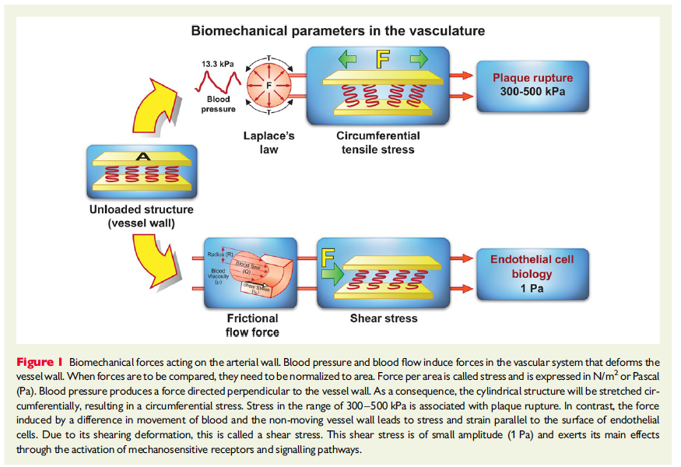
Μονάδα Καρδιαγγειακής Πρόληψης & Έρευνας
Εργαστήριο & Κλινική Παθολογικής Φυσιολογίας
Ιατρικό Τμήμα Σχολής Επιστημών Υγείας
Εθνικό & Καποδιστριακό Πανεπιστήμιο Αθήνας
Παθολογική Φυσιολογία Ι / 2018 - 2019 / Καρδιαγγειακό Σύστημα / Μείζονες μηχανισμοί αρτηριακής βλάβης
Kwark BR et al. EHJ 2014
Βασικοί ορισμοί μηχανικής
© Αθανάσιος Δ Πρωτογέρου

Slide 26
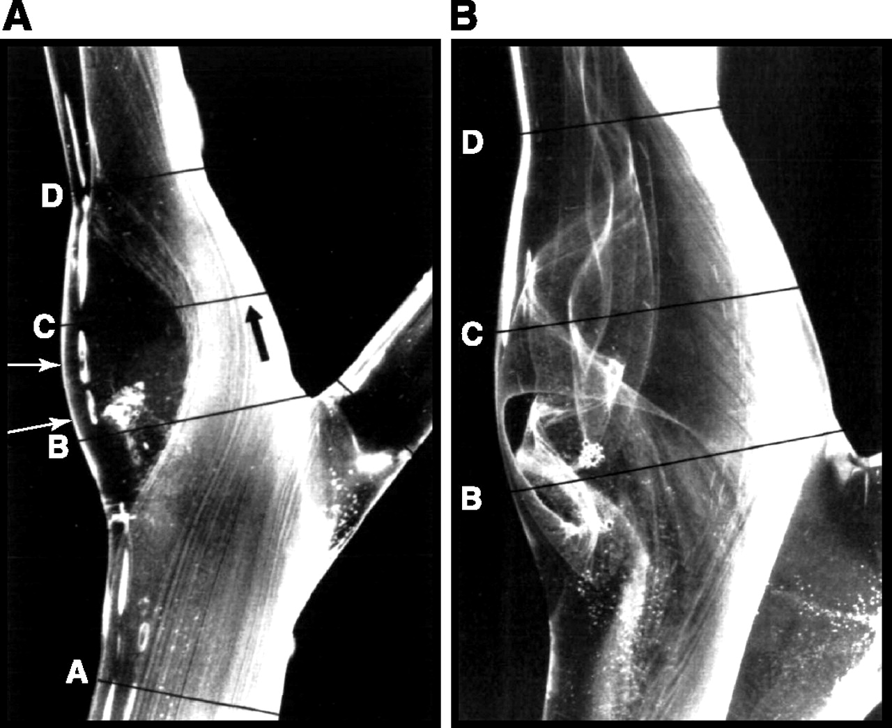
Μονάδα Καρδιαγγειακής Πρόληψης & Έρευνας
Εργαστήριο & Κλινική Παθολογικής Φυσιολογίας
Ιατρικό Τμήμα Σχολής Επιστημών Υγείας
Εθνικό & Καποδιστριακό Πανεπιστήμιο Αθήνας
Παθολογική Φυσιολογία Ι / 2018 - 2019 / Καρδιαγγειακό Σύστημα / Μείζονες μηχανισμοί αρτηριακής βλάβης
Chiu JJ and Chien S. Physiol Rev 2011.
Ενδοθήλιο / ενδοθηλιακή ομοιόσταση & ροή αίματος - τάση
Hydrogen bubble visualization of flow in molds of carotid bifurcation.
© Αθανάσιος Δ Πρωτογέρου
Notes:
Hydrogen bubble visualization of flow in molds of carotid bifurcation. Flow visualizations were made with flow division ratio between internal and external carotid branches of 70:30 and Reynolds number (based on the inlet flow rate and hydraulic diameter) of 400 (A) and flow division ratio of 80:20 and Reynolds number of 800 (B) to show the effects of these hemodynamic parameters on flow pattern. A: flow is rapid, laminar, and longitudinal along the common carotid artery and the inner wall of the internal carotid sinus (black arrow); a large area of flow separation is formed along the outer wall of the sinus (white arrows). B: streamlines are skewed towards the apex of the bifurcation, and complex helical flow patterns occupy the separated flow region of the sinus. The five areas indicated are as follows: A, common carotid; B, proximal internal carotid; C, midpoint of carotid sinus; D, distal internal carotid; E, external carotid. [From Zarins et al. (644).]

Slide 27
Μονάδα Καρδιαγγειακής Πρόληψης & Έρευνας
Εργαστήριο & Κλινική Παθολογικής Φυσιολογίας
Ιατρικό Τμήμα Σχολής Επιστημών Υγείας
Εθνικό & Καποδιστριακό Πανεπιστήμιο Αθήνας
Παθολογική Φυσιολογία Ι / 2018 - 2019 / Καρδιαγγειακό Σύστημα / Μείζονες μηχανισμοί αρτηριακής βλάβης
Chiu JJ and Chien S. Physiol Rev 2011.
Ενδοθήλιο / ενδοθηλιακή ομοιόσταση & ροή αίματος - τάση
Παθοφυσιολογικά επακόλουθα από την επίδραση της διαταραγμένης ροής στο αγγειακό ενδοθηλιακό κύτταρο (ΕΚ)
Αλλαγή μορφολογίας ΕΚ
© Αθανάσιος Δ Πρωτογέρου

Slide 28
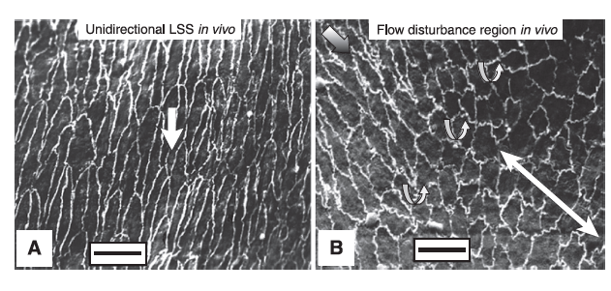
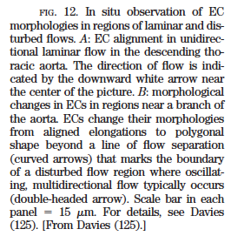
Μονάδα Καρδιαγγειακής Πρόληψης & Έρευνας
Εργαστήριο & Κλινική Παθολογικής Φυσιολογίας
Ιατρικό Τμήμα Σχολής Επιστημών Υγείας
Εθνικό & Καποδιστριακό Πανεπιστήμιο Αθήνας
Παθολογική Φυσιολογία Ι / 2018 - 2019 / Καρδιαγγειακό Σύστημα / Μείζονες μηχανισμοί αρτηριακής βλάβης
Chiu JJ and Chien S. Physiol Rev 2011.
Ενδοθήλιο / ενδοθηλιακή ομοιόσταση & ροή αίματος - τάση
Θωρακική αορτή Έκφυση κλάδου αορτής
© Αθανάσιος Δ Πρωτογέρου

Slide 29
Μονάδα Καρδιαγγειακής Πρόληψης & Έρευνας
Εργαστήριο & Κλινική Παθολογικής Φυσιολογίας
Ιατρικό Τμήμα Σχολής Επιστημών Υγείας
Εθνικό & Καποδιστριακό Πανεπιστήμιο Αθήνας
Παθολογική Φυσιολογία Ι / 2018 - 2019 / Καρδιαγγειακό Σύστημα / Μείζονες μηχανισμοί αρτηριακής βλάβης
Chiu JJ and Chien S. Physiol Rev 2011.
Ενδοθήλιο / ενδοθηλιακή ομοιόσταση & ροή αίματος - τάση
Παθοφυσιολογικά επακόλουθα από την επίδραση της διαταραγμένης ροής στο αγγειακό ενδοθηλιακό κύτταρο (ΕΚ)
Αλλαγή μορφολογίας ΕΚ
Αλλαγή κυτταρικού σκελετού ΕΚ
Αλλαγή ρυθμού πολλαπλασιασμού
Αλλαγή μεταναστευτικής ικανότητας
Αλλαγή διαπερατότητας ενδοθηλιακής στιβάδας
Αλλαγή έκφρασης γονιδίων
Αλλαγή στην αλληλεπίδραση ΕΚ με κύτταρα του αίματος
© Αθανάσιος Δ Πρωτογέρου

Slide 30
Μονάδα Καρδιαγγειακής Πρόληψης & Έρευνας
Εργαστήριο & Κλινική Παθολογικής Φυσιολογίας
Ιατρικό Τμήμα Σχολής Επιστημών Υγείας
Εθνικό & Καποδιστριακό Πανεπιστήμιο Αθήνας
Παθολογική Φυσιολογία Ι / 2018 - 2019 / Καρδιαγγειακό Σύστημα / Μείζονες μηχανισμοί αρτηριακής βλάβης
McSweeney SR et al. Hypertension 2015
Ενδοθήλιο / ενδοθηλιακή ομοιόσταση & ροή αίματος - τάση
Μηχανοϋποδοχείς που ενεργοποιούνται από τη διατμητική τάση (shear stress)
Integrins
Tyrosine kinase receptors
G-proteins-coupled receptors
Intercellular junction proteins
Ion-channels
Membrane associated structures
- Caveolae
- Primary cilia
- Glycocalyx
© Αθανάσιος Δ Πρωτογέρου

Slide 31
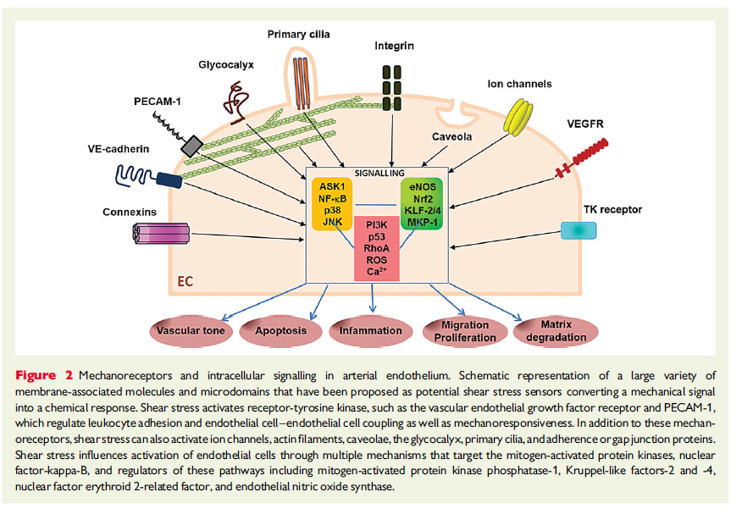
Μονάδα Καρδιαγγειακής Πρόληψης & Έρευνας
Εργαστήριο & Κλινική Παθολογικής Φυσιολογίας
Ιατρικό Τμήμα Σχολής Επιστημών Υγείας
Εθνικό & Καποδιστριακό Πανεπιστήμιο Αθήνας
Παθολογική Φυσιολογία Ι / 2018 - 2019 / Καρδιαγγειακό Σύστημα / Μείζονες μηχανισμοί αρτηριακής βλάβης
Kwark BR et al. EHJ 2014
Ενδοθήλιο / ενδοθηλιακή ομοιόσταση & ροή αίματος – τάση
© Αθανάσιος Δ Πρωτογέρου

Slide 32
Μονάδα Καρδιαγγειακής Πρόληψης & Έρευνας
Εργαστήριο & Κλινική Παθολογικής Φυσιολογίας
Ιατρικό Τμήμα Σχολής Επιστημών Υγείας
Εθνικό & Καποδιστριακό Πανεπιστήμιο Αθήνας
Παθολογική Φυσιολογία Ι / 2018 - 2019 / Καρδιαγγειακό Σύστημα / Μείζονες μηχανισμοί αρτηριακής βλάβης
McSweeney SR et al. Hypertension 2015
Ενδοθήλιο / ενδοθηλιακή ομοιόσταση & ροή αίματος - τάση
Μηχανοϋποδοχείς που ενεργοποιούνται από τη διατμητική τάση (shear stress)
Έκφραση γονιδίων
© Αθανάσιος Δ Πρωτογέρου

Slide 33
Μονάδα Καρδιαγγειακής Πρόληψης & Έρευνας
Εργαστήριο & Κλινική Παθολογικής Φυσιολογίας
Ιατρικό Τμήμα Σχολής Επιστημών Υγείας
Εθνικό & Καποδιστριακό Πανεπιστήμιο Αθήνας
Παθολογική Φυσιολογία Ι / 2018 - 2019 / Καρδιαγγειακό Σύστημα / Μείζονες μηχανισμοί αρτηριακής βλάβης
McSweeney SR et al. Hypertension 2015
Ενδοθήλιο / ενδοθηλιακή ομοιόσταση & ροή αίματος - τάση
Μηχανοϋποδοχείς που ενεργοποιούνται από τη διατμητική τάση (shear stress)
Έκφραση γονιδίων
Φλεγμονή
Οξειδωτικό στρες
Πολλαπλασιασμός
ενδοθηλιακών κυττάρων
© Αθανάσιος Δ Πρωτογέρου

Slide 34
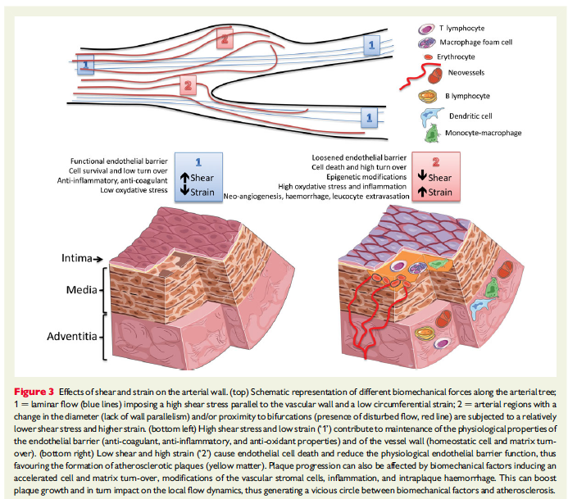
Μονάδα Καρδιαγγειακής Πρόληψης & Έρευνας
Εργαστήριο & Κλινική Παθολογικής Φυσιολογίας
Ιατρικό Τμήμα Σχολής Επιστημών Υγείας
Εθνικό & Καποδιστριακό Πανεπιστήμιο Αθήνας
Παθολογική Φυσιολογία Ι / 2018 - 2019 / Καρδιαγγειακό Σύστημα / Μείζονες μηχανισμοί αρτηριακής βλάβης
Kwark BR et al. EHJ 2014
Ενδοθήλιο / ενδοθηλιακή ομοιόσταση & ροή αίματος - τάση
© Αθανάσιος Δ Πρωτογέρου

Slide 35
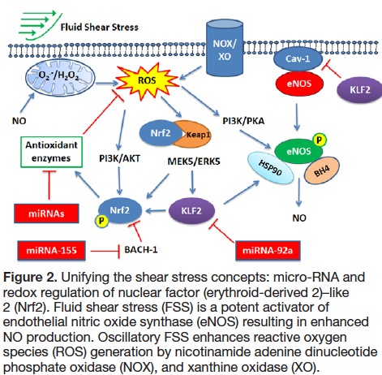
Μονάδα Καρδιαγγειακής Πρόληψης & Έρευνας
Εργαστήριο & Κλινική Παθολογικής Φυσιολογίας
Ιατρικό Τμήμα Σχολής Επιστημών Υγείας
Εθνικό & Καποδιστριακό Πανεπιστήμιο Αθήνας
Παθολογική Φυσιολογία Ι / 2018 - 2019 / Καρδιαγγειακό Σύστημα / Μείζονες μηχανισμοί αρτηριακής βλάβης
McSweeney SR et al. Hypertension 2015
Ενδοθήλιο / ενδοθηλιακή ομοιόσταση & ροή αίματος - τάση
© Αθανάσιος Δ Πρωτογέρου

Slide 36
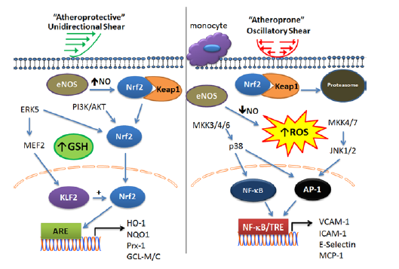
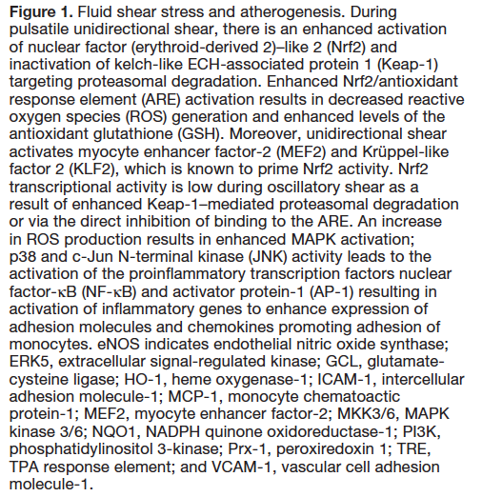
Μονάδα Καρδιαγγειακής Πρόληψης & Έρευνας
Εργαστήριο & Κλινική Παθολογικής Φυσιολογίας
Ιατρικό Τμήμα Σχολής Επιστημών Υγείας
Εθνικό & Καποδιστριακό Πανεπιστήμιο Αθήνας
Παθολογική Φυσιολογία Ι / 2018 - 2019 / Καρδιαγγειακό Σύστημα / Μείζονες μηχανισμοί αρτηριακής βλάβης
McSweeney SR et al. Hypertension 2015
Ενδοθήλιο / ενδοθηλιακή ομοιόσταση & ροή αίματος - τάση
© Αθανάσιος Δ Πρωτογέρου

Slide 37
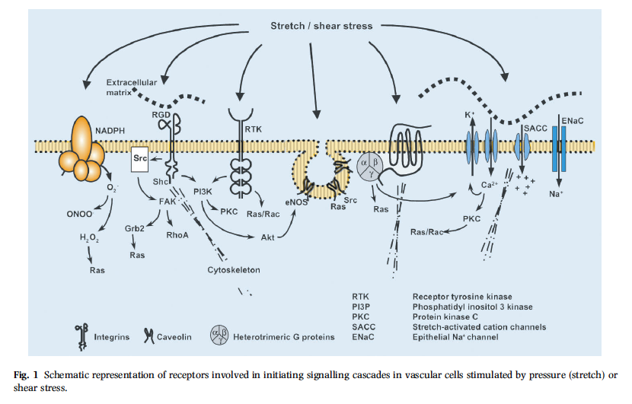
Μονάδα Καρδιαγγειακής Πρόληψης & Έρευνας
Εργαστήριο & Κλινική Παθολογικής Φυσιολογίας
Ιατρικό Τμήμα Σχολής Επιστημών Υγείας
Εθνικό & Καποδιστριακό Πανεπιστήμιο Αθήνας
Παθολογική Φυσιολογία Ι / 2018 - 2019 / Καρδιαγγειακό Σύστημα / Μείζονες μηχανισμοί αρτηριακής βλάβης
Lehoux S et al. J Int Med 2006
Ενδοθήλιο / ενδοθηλιακή ομοιόσταση & ροή αίματος - τάση
© Αθανάσιος Δ Πρωτογέρου

Slide 38
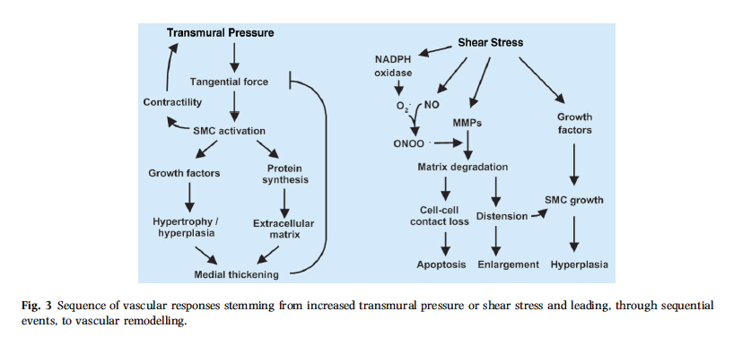
Μονάδα Καρδιαγγειακής Πρόληψης & Έρευνας
Εργαστήριο & Κλινική Παθολογικής Φυσιολογίας
Ιατρικό Τμήμα Σχολής Επιστημών Υγείας
Εθνικό & Καποδιστριακό Πανεπιστήμιο Αθήνας
Παθολογική Φυσιολογία Ι / 2018 - 2019 / Καρδιαγγειακό Σύστημα / Μείζονες μηχανισμοί αρτηριακής βλάβης
Lehoux S et al. J Int Med 2006
Ενδοθήλιο / ενδοθηλιακή ομοιόσταση & ροή αίματος - τάση
© Αθανάσιος Δ Πρωτογέρου

Slide 39
Arterial disease
Acute inflammation
Acute endothelial dysfunction
INFLAMMATION
Endothelial dysfunction
© Αθανάσιος Δ Πρωτογέρου

Slide 40
Arterial disease
Acute inflammation
Acute endothelial dysfunction
Trigger of cardiovascular events
INFLAMMATION
Endothelial dysfunction
© Αθανάσιος Δ Πρωτογέρου

Slide 41
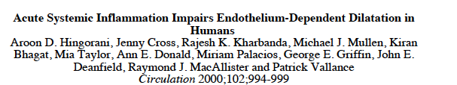
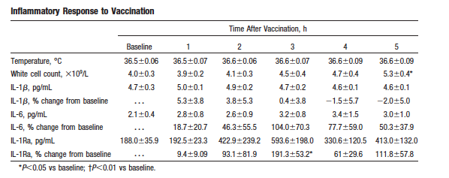
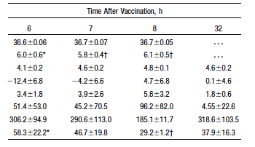
Μονάδα Καρδιαγγειακής Πρόληψης & Έρευνας
Εργαστήριο & Κλινική Παθολογικής Φυσιολογίας
Ιατρικό Τμήμα Σχολής Επιστημών Υγείας
Εθνικό & Καποδιστριακό Πανεπιστήμιο Αθήνας
Παθολογική Φυσιολογία Ι / 2018 - 2019 / Καρδιαγγειακό Σύστημα / Μείζονες μηχανισμοί αρτηριακής βλάβης
Hignorani AD et al. Circulation 2000
Ενδοθήλιο / ενδοθηλιακή δυσλειτουργία & οξεία φλεγμονή
© Αθανάσιος Δ Πρωτογέρου

Slide 42
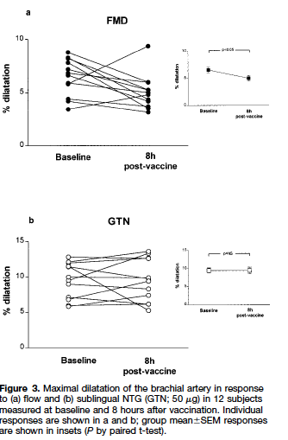
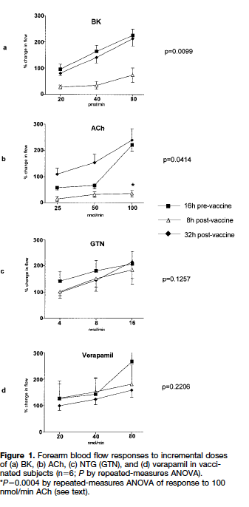
Μονάδα Καρδιαγγειακής Πρόληψης & Έρευνας
Εργαστήριο & Κλινική Παθολογικής Φυσιολογίας
Ιατρικό Τμήμα Σχολής Επιστημών Υγείας
Εθνικό & Καποδιστριακό Πανεπιστήμιο Αθήνας
Παθολογική Φυσιολογία Ι / 2018 - 2019 / Καρδιαγγειακό Σύστημα / Μείζονες μηχανισμοί αρτηριακής βλάβης
Hignorani AD et al. Circulation 2000
Ενδοθήλιο / ενδοθηλιακή δυσλειτουργία & οξεία φλεγμονή
© Αθανάσιος Δ Πρωτογέρου

Slide 43
Arterial disease
Acute inflammation
Acute endothelial dysfunction
Trigger of cardiovascular events
Chronic /intermittent inflammation
Sustained/intermittent endothelial dysfunction
Acceleration of atheromatosis / arteriosclerosis
INFLAMMATION
Endothelial dysfunction
© Αθανάσιος Δ Πρωτογέρου

Slide 44
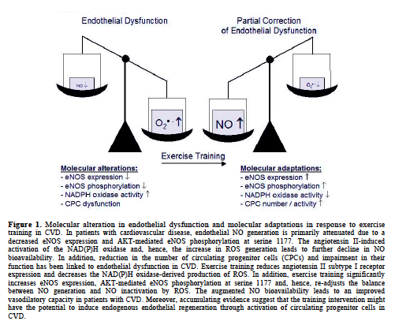
Μονάδα Καρδιαγγειακής Πρόληψης & Έρευνας
Εργαστήριο & Κλινική Παθολογικής Φυσιολογίας
Ιατρικό Τμήμα Σχολής Επιστημών Υγείας
Εθνικό & Καποδιστριακό Πανεπιστήμιο Αθήνας
Παθολογική Φυσιολογία Ι / 2018 - 2019 / Καρδιαγγειακό Σύστημα / Μείζονες μηχανισμοί αρτηριακής βλάβης
Linke et al. Frontiers in Bioscience, 2008
Ενδοθήλιο / αναστροφή ενδοθηλιακής δυσλειτουργίας
© Αθανάσιος Δ Πρωτογέρου

Slide 45
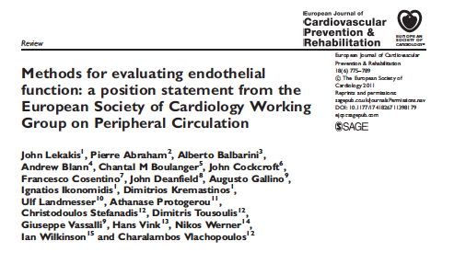
Μονάδα Καρδιαγγειακής Πρόληψης & Έρευνας
Εργαστήριο & Κλινική Παθολογικής Φυσιολογίας
Ιατρικό Τμήμα Σχολής Επιστημών Υγείας
Εθνικό & Καποδιστριακό Πανεπιστήμιο Αθήνας
Παθολογική Φυσιολογία Ι / 2018 - 2019 / Καρδιαγγειακό Σύστημα / Μείζονες μηχανισμοί αρτηριακής βλάβης
ESC-Working Group on peripheral Circulation, Eur J Cardiovasc Prev & Rehab, 2011
Ενδοθήλιο / μέθοδοι εκτίμησης σε ανθρώπους της ενδοθηλιακής λειτουργίας
© Αθανάσιος Δ Πρωτογέρου

Slide 46
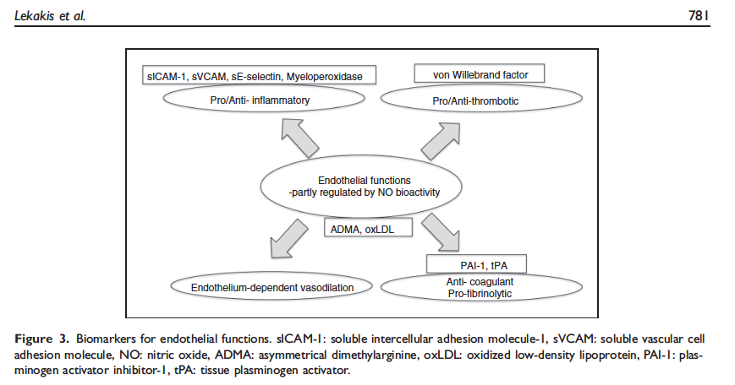
Μονάδα Καρδιαγγειακής Πρόληψης & Έρευνας
Εργαστήριο & Κλινική Παθολογικής Φυσιολογίας
Ιατρικό Τμήμα Σχολής Επιστημών Υγείας
Εθνικό & Καποδιστριακό Πανεπιστήμιο Αθήνας
Παθολογική Φυσιολογία Ι / 2018 - 2019 / Καρδιαγγειακό Σύστημα / Μείζονες μηχανισμοί αρτηριακής βλάβης
ESC-Working Group on peripheral Circulation, Eur J Cardiovasc Prev & Rehab, 2011
Ενδοδήλιο / μέθοδοι εκτίμησης σε ανθρώπους της ενδοθηλιακής λειτουργίας / βιοδείκτες της αιματικής κυκλοφορίας και αγγειοδραστικών τεχνικών
© Αθανάσιος Δ Πρωτογέρου

Slide 47
Μονάδα Καρδιαγγειακής Πρόληψης & Έρευνας
Εργαστήριο & Κλινική Παθολογικής Φυσιολογίας
Ιατρικό Τμήμα Σχολής Επιστημών Υγείας
Εθνικό & Καποδιστριακό Πανεπιστήμιο Αθήνας
Παθολογική Φυσιολογία Ι / 2018 - 2019 / Καρδιαγγειακό Σύστημα / Μείζονες μηχανισμοί αρτηριακής βλάβης
ESC-Working Group on peripheral Circulation, Eur J Cardiovasc Prev & Rehab, 2011
Ενδοδήλιο / μέθοδοι εκτίμησης σε ανθρώπους της ενδοθηλιακής λειτουργίας / βιοδείκτες της αιματικής κυκλοφορίας και αγγειοδραστικών τεχνικών
Flow-mediated vasodilatation (FMD, brachial artery - macrocirculation)
Από τη ροή εξαρτώμενη αγγειοδιαστολή
Venous occlusive plethysmography (VOP, forearm - microcirculation)
Φλεβοαποφρακτική πληθυσμογραφία
Laser doppler flowmetry (LDF, skin microcirculation)
Pulse wave analysis (PWA)
Peripheral arterial tonometry (PAT)
© Αθανάσιος Δ Πρωτογέρου

Slide 48
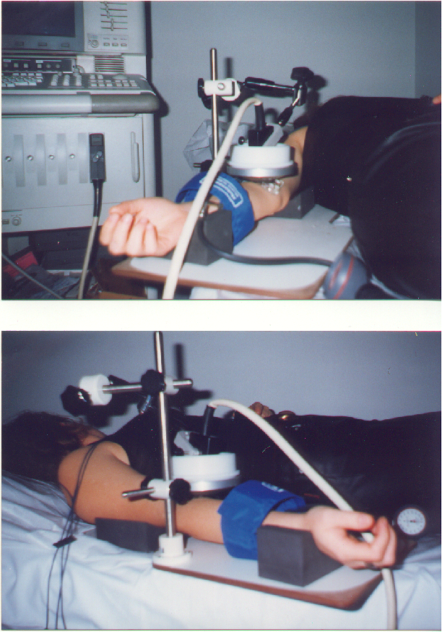
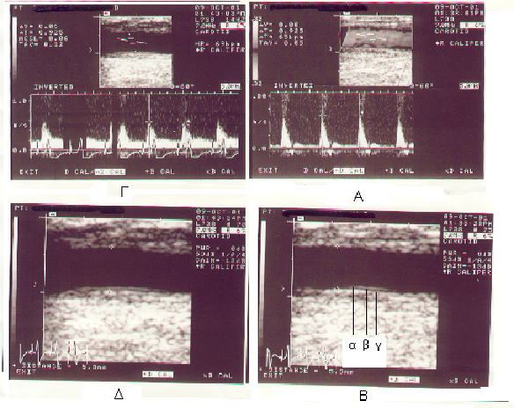
Μονάδα Καρδιαγγειακής Πρόληψης & Έρευνας
Εργαστήριο & Κλινική Παθολογικής Φυσιολογίας
Ιατρικό Τμήμα Σχολής Επιστημών Υγείας
Εθνικό & Καποδιστριακό Πανεπιστήμιο Αθήνας
Παθολογική Φυσιολογία Ι / 2018 - 2019 / Καρδιαγγειακό Σύστημα / Μείζονες μηχανισμοί αρτηριακής βλάβης
ESC-Working Group on peripheral Circulation, Eur J Cardiovasc Prev & Rehab, 2011
Ενδοθήλιο / μέθοδοι εκτίμησης in-vivo σε ανθρώπους της ενδοθηλιακής λειτουργίας / Flow-mediated vasodilatation (FMD)
© Αθανάσιος Δ Πρωτογέρου

Slide 49
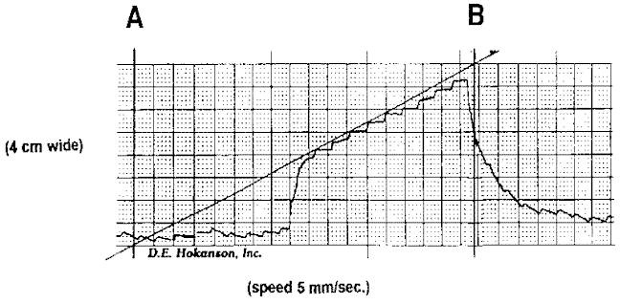
Μονάδα Καρδιαγγειακής Πρόληψης & Έρευνας
Εργαστήριο & Κλινική Παθολογικής Φυσιολογίας
Ιατρικό Τμήμα Σχολής Επιστημών Υγείας
Εθνικό & Καποδιστριακό Πανεπιστήμιο Αθήνας
Παθολογική Φυσιολογία Ι / 2018 - 2019 / Καρδιαγγειακό Σύστημα / Μείζονες μηχανισμοί αρτηριακής βλάβης
ESC-Working Group on peripheral Circulation, Eur J Cardiovasc Prev & Rehab, 2011
Ενδοθήλιο / μέθοδοι εκτίμησης in-vivo σε ανθρώπους της ενδοθηλιακής λειτουργίας / Venous occlusive plethysmography (VOP)
0.2 % ml/cm
© Αθανάσιος Δ Πρωτογέρου

Slide 50
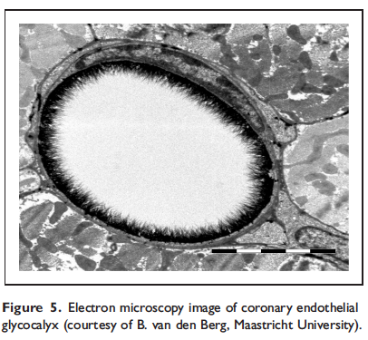
Μονάδα Καρδιαγγειακής Πρόληψης & Έρευνας
Εργαστήριο & Κλινική Παθολογικής Φυσιολογίας
Ιατρικό Τμήμα Σχολής Επιστημών Υγείας
Εθνικό & Καποδιστριακό Πανεπιστήμιο Αθήνας
Παθολογική Φυσιολογία Ι / 2018 - 2019 / Καρδιαγγειακό Σύστημα / Μείζονες μηχανισμοί αρτηριακής βλάβης
ESC-Working Group on peripheral Circulation, Eur J Cardiovasc Prev & Rehab, 2011
Ενδοθήλιο / μέθοδοι εκτίμησης σε ανθρώπους της ενδοθηλιακής λειτουργίας / νεότεροι βιοδείκτες
Endothelial microparticles (EMPs)
Endothelial glycocalyx (EG)
Endothelial progenitors cells (EPC)
(flow cytometry)
© Αθανάσιος Δ Πρωτογέρου

Slide 51
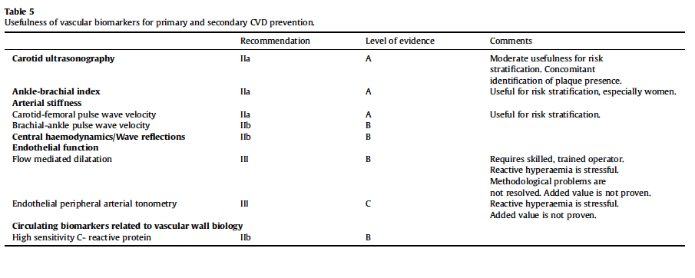
Μονάδα Καρδιαγγειακής Πρόληψης & Έρευνας
Εργαστήριο & Κλινική Παθολογικής Φυσιολογίας
Ιατρικό Τμήμα Σχολής Επιστημών Υγείας
Εθνικό & Καποδιστριακό Πανεπιστήμιο Αθήνας
Παθολογική Φυσιολογία Ι / 2018 - 2019 / Καρδιαγγειακό Σύστημα / Μείζονες μηχανισμοί αρτηριακής βλάβης
European Society of Cardiology Working Group on Peripheral Circulation. Atherosclerosis. 2015
Αγγειακοί βιοδείκτες & καρδιαγγειακή πρόληψη
© Αθανάσιος Δ Πρωτογέρου

Slide 52
Arterial disease
AGING
INFLAMMATION
GENOME & CLASSICAL CARDIOVASCULAR DISEASE RISK FACTORS
Arterial remodelling
Atheromatosis
Arteriosclerosis
Thrombosis
Endothelial dysfunction
Protogerou A & Karatzi K

Slide 53
Arterial disease
AGING
remodelling - αναδιαμόρφωση
INFLAMMATION
GENOME & CLASSICAL CARDIOVASCULAR DISEASE RISK FACTORS
Arterial remodelling
Atheromatosis
Arteriosclerosis
Thrombosis
Endothelial dysfunction
Protogerou A & Karatzi K

Slide 54
Μονάδα Καρδιαγγειακής Πρόληψης & Έρευνας
Εργαστήριο & Κλινική Παθολογικής Φυσιολογίας
Ιατρικό Τμήμα Σχολής Επιστημών Υγείας
Εθνικό & Καποδιστριακό Πανεπιστήμιο Αθήνας
Παθολογική Φυσιολογία Ι / 2018 - 2019 / Καρδιαγγειακό Σύστημα / Μείζονες μηχανισμοί αρτηριακής βλάβης
Αρτηριακή αναδιαμόρφωση
© Αθανάσιος Δ Πρωτογέρου

Slide 55
Μονάδα Καρδιαγγειακής Πρόληψης & Έρευνας
Εργαστήριο & Κλινική Παθολογικής Φυσιολογίας
Ιατρικό Τμήμα Σχολής Επιστημών Υγείας
Εθνικό & Καποδιστριακό Πανεπιστήμιο Αθήνας
Παθολογική Φυσιολογία Ι / 2018 - 2019 / Καρδιαγγειακό Σύστημα / Μείζονες μηχανισμοί αρτηριακής βλάβης
Lehoux S et al. J Int Med 2006
Αρτηριακή αναδιαμόρφωση / πίεση & υποδοχείς - μηχανισμοί
© Αθανάσιος Δ Πρωτογέρου

Slide 56
Μονάδα Καρδιαγγειακής Πρόληψης & Έρευνας
Εργαστήριο & Κλινική Παθολογικής Φυσιολογίας
Ιατρικό Τμήμα Σχολής Επιστημών Υγείας
Εθνικό & Καποδιστριακό Πανεπιστήμιο Αθήνας
Παθολογική Φυσιολογία Ι / 2018 - 2019 / Καρδιαγγειακό Σύστημα / Μείζονες μηχανισμοί αρτηριακής βλάβης
Lehoux S et al. J Int Med 2006
Αρτηριακή αναδιαμόρφωση / πίεση & υποδοχείς - μηχανισμοί
© Αθανάσιος Δ Πρωτογέρου

Slide 57
Μονάδα Καρδιαγγειακής Πρόληψης & Έρευνας
Εργαστήριο & Κλινική Παθολογικής Φυσιολογίας
Ιατρικό Τμήμα Σχολής Επιστημών Υγείας
Εθνικό & Καποδιστριακό Πανεπιστήμιο Αθήνας
Παθολογική Φυσιολογία Ι / 2018 - 2019 / Καρδιαγγειακό Σύστημα / Μείζονες μηχανισμοί αρτηριακής βλάβης
T = (P * r) / w
T: κυκλοτερής ή περιμετρική τοιχωματική τάση
P: αρτηριακή πίεση (ακτινική τοιχωματική τάση)
r: ακτίνα του αγγείου
w: πάχος τοιχώματος
T
T
w
P
r
© Αθανάσιος Δ Πρωτογέρου
Notes:
Σχήμα: ο νόμος των Young - Laplace - Gauss για ανοιχτό κύλινδρο (αγγείο)
Λεζάντα: Η κάθετη προς την εσωτερική επιφάνεια του αγγείου πίεση ((N/m² ή Pascal) που ασκείται από το αίμα (αρτηριακή πίεση, P) οδηγεί στην αύξηση της κυκλοτερούς ή περιμετρικής (circumferantial) τοιχωματικής πίεσης, δηλαδή της τάσης (T), που τείνει να παραμορφώσει το αγγείο περιμετρικά (με κατεύθυνση εφαπτόμενη προς την περιφέρεια του αγγειακού τοιχώματος).
T: η κυκλοτερής ή περιμετρική τοιχωματική τάση (circumferential ή parietal tension ή tensile stress), όπου τάση εννοείται η πίεση (δύναμη ανα μονάδα επιφανείας) που τείνει να προκαλέσει παραμόρφωση του αγγειακού τοιχώματος κατά την εφαπτομένη στην περίμετρο του αγγείου διεύθυνση,
P: η πίεση του αίματος - αρτηριακή πίεση (arterial blood pressure) στην περίπτωση αρτηρίας - ή τάση που τείνει να προκαλέσει παραμόρφωση του αγγειακού τοιχώματος κατά την κάθετη-ακτινική διεύθυνση. Η πίεση P εισάγεται ώς απλούστευση της διατοιχωματικής πίεσης (transmural pressure) στον τύπο θεωρόντας ότι η πίεση που δέχεται το αγγειακό τοίχωμα στην εξωτερική του επιφάνεια από τους περιαγγειακούς ιστούς είναι μηδενική και άρα η διατοιχωματική πίεση είναι ίση με την αρτηριακή πίεση P.
r: η εσωτερική ακτίνα του αγγείου
w: το πάχος του τοιχώματος της αγγείου

Slide 58
Μονάδα Καρδιαγγειακής Πρόληψης & Έρευνας
Εργαστήριο & Κλινική Παθολογικής Φυσιολογίας
Ιατρικό Τμήμα Σχολής Επιστημών Υγείας
Εθνικό & Καποδιστριακό Πανεπιστήμιο Αθήνας
Παθολογική Φυσιολογία Ι / 2018 - 2019 / Καρδιαγγειακό Σύστημα / Μείζονες μηχανισμοί αρτηριακής βλάβης
Διατοιχωματική τάση ή αρτηριακή πίεση (P)¹
-
Εφαπτόμενη κυκλοτερής τάση (Τ)
Συσπαστικότητα
Ενεργοποίηση λείων μυικών ινών
+
+
Αυξητικοί παράγοντες
Πρωτεϊνοσύνθεση
Υπερτροφία/ Υπερπλασία
Εξωκυττάρια θεμέλια ουσία
Πάχυνση μέσου χιτώνα
© Αθανάσιος Δ Πρωτογέρου
Notes:
Σχήμα: σχηματική παρουσίαση των δύο βασικών μηχανικών ερεθισμάτων και της αλληλουχίας διέγερσης-αναδιαμόρφωσης του αγγειακού τοιχώματος: α. διατοιχωματική τάση (όρος που αποδίδεται συχνά στα αγγλικά ως strech/strain)
Λεζάντα: ¹ Η διατοιχωματική πίεση ισούται με την αρτηριακή πίεση (P) θεωρώντας ότι η πίεση που ασκείται από τους περιαγγειακούς ιστούς κάθετα προς την εξωτερική επιφάνεια των αγγείων είναι μηδενική.
Τροποιημένο από Lehoux S et al. J Int Med 2006

Slide 59
Μονάδα Καρδιαγγειακής Πρόληψης & Έρευνας
Εργαστήριο & Κλινική Παθολογικής Φυσιολογίας
Ιατρικό Τμήμα Σχολής Επιστημών Υγείας
Εθνικό & Καποδιστριακό Πανεπιστήμιο Αθήνας
Παθολογική Φυσιολογία Ι / 2018 - 2019 / Καρδιαγγειακό Σύστημα / Μείζονες μηχανισμοί αρτηριακής βλάβης
Διατμητική τάση
Οξειδάση NADPH
O²⁻
NO
Mεταλο-πρωτεϊνάσες
Αυξητικοί παράγοντες
ONOO⁻
Αποδόμηση θεμέλιας ουσίας
Αύξηση λείων μυϊκών ινών
Απώλεια διακυτταρικής επαφής
Διάταση
Απόπτωση
Μεγέθυνση
Υπερπλασία
© Αθανάσιος Δ Πρωτογέρου
Notes:
Σχήμα: σχηματική παρουσίαση των δύο βασικών μηχανικών ερεθισμάτων και της αλληλουχίας διέγερσης-αναδιαμόρφωσης του αγγειακού τοιχώματος: β.διατμητική τάση (όρος που αποδίδεται συχνά στα αγγλικά ως shear).
Λεζάντα:
Τροποιημένο από Lehoux S et al. J Int Med 2006

Slide 60
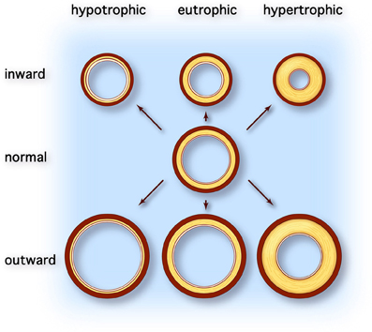
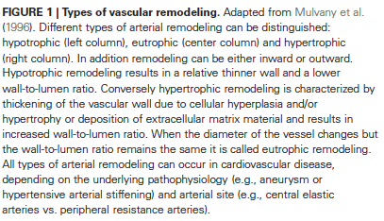
Μονάδα Καρδιαγγειακής Πρόληψης & Έρευνας
Εργαστήριο & Κλινική Παθολογικής Φυσιολογίας
Ιατρικό Τμήμα Σχολής Επιστημών Υγείας
Εθνικό & Καποδιστριακό Πανεπιστήμιο Αθήνας
Παθολογική Φυσιολογία Ι / 2018 - 2019 / Καρδιαγγειακό Σύστημα / Μείζονες μηχανισμοί αρτηριακής βλάβης
van Varik BJ et al. Front Geneticss. 2013
Αρτηριακή αναδιαμόρφωση / τύποι αρτηριακής αναδιαμόρφωσης
Wall / lumen ratio = σταθερό
© Αθανάσιος Δ Πρωτογέρου

Slide 61
Μονάδα Καρδιαγγειακής Πρόληψης & Έρευνας
Εργαστήριο & Κλινική Παθολογικής Φυσιολογίας
Ιατρικό Τμήμα Σχολής Επιστημών Υγείας
Εθνικό & Καποδιστριακό Πανεπιστήμιο Αθήνας
Παθολογική Φυσιολογία Ι / 2018 - 2019 / Καρδιαγγειακό Σύστημα / Μείζονες μηχανισμοί αρτηριακής βλάβης
ευτροφική
υπετροφική
υποτροφική
εσωτερική
φυσιολογικό
εξωτερική
© Αθανάσιος Δ Πρωτογέρου
Notes:
Σχήμα: μοντέλα αρτηριακής αναδιαμόρφωσης
Λεζάντα: Η αναδιαμόρφωση των αρτηριών περιγράφεται συνήθως με τους όρους που ακολουθούν. Εσωτερική (inward): όταν συνοδεύεται από μείωση της διαμέτρου της αρτηριάς, εξωτερική (outward): όταν συνοδεύεται από αύξηση της διαμέτρου της αρτηριάς, υποτροφική: (hypotrophic) όταν συνοδεύεται από μείωση του πάχους τους τοιχώματος, ευτροφική (eutrophic): όταν συνοδεύεται από μηδενική μεταβολή του πάχους του τοιχώματος, και υπερτροφική (hypertrophic): όταν συνοδεύεται από αύξηση του πάχους του τοιχώματος. Ώς εκτούτου προκύπτουν διάφοροι πιθανοί συνδυασμοί και συνεπώς μοντέλα αρτηριακής αναδιαμόρφωσης.
Από van Varik BJ et al. Front Geneticss. 2013 – κλασικό ανασχεδιασμένο απο Mulvany et l. Hypertnsion 1996; 28:505

Slide 62
Μονάδα Καρδιαγγειακής Πρόληψης & Έρευνας
Εργαστήριο & Κλινική Παθολογικής Φυσιολογίας
Ιατρικό Τμήμα Σχολής Επιστημών Υγείας
Εθνικό & Καποδιστριακό Πανεπιστήμιο Αθήνας
Παθολογική Φυσιολογία Ι / 2018 - 2019 / Καρδιαγγειακό Σύστημα / Μείζονες μηχανισμοί αρτηριακής βλάβης
van Varik BJ et al. Front Geneticss. 2013
Αρτηριακή αναδιαμόρφωση / μηχανισμοί αρτηριακής αναδιαμόρφωσης
Vascular smooth muscle cells proliferation & differentiation
(Πολλαπλασιασμός και διαφοροποίηση λείων μυικών κυττάρων αγγειακού
τοιχώματος)
Degradation & fractures of elastin fibers
(αποδόμηση & ρήξη ινών ελαστίνης)
Calcification and deposition of extracellular matrix material
(εναπόθεση & ασβεστοποίηση ουσιών εξωκυττάτιας ουσίας)
© Αθανάσιος Δ Πρωτογέρου

Slide 63
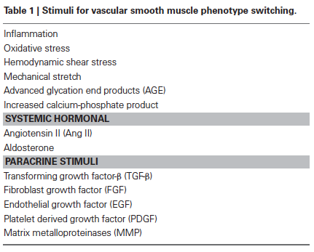
Μονάδα Καρδιαγγειακής Πρόληψης & Έρευνας
Εργαστήριο & Κλινική Παθολογικής Φυσιολογίας
Ιατρικό Τμήμα Σχολής Επιστημών Υγείας
Εθνικό & Καποδιστριακό Πανεπιστήμιο Αθήνας
Παθολογική Φυσιολογία Ι / 2018 - 2019 / Καρδιαγγειακό Σύστημα / Μείζονες μηχανισμοί αρτηριακής βλάβης
van Varik BJ et al. Front Geneticss. 2013
Αρτηριακή αναδιαμόρφωση / μηχανισμοί αρτηριακής αναδιαμόρφωσης
© Αθανάσιος Δ Πρωτογέρου

Slide 64
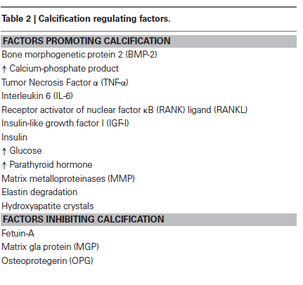
Μονάδα Καρδιαγγειακής Πρόληψης & Έρευνας
Εργαστήριο & Κλινική Παθολογικής Φυσιολογίας
Ιατρικό Τμήμα Σχολής Επιστημών Υγείας
Εθνικό & Καποδιστριακό Πανεπιστήμιο Αθήνας
Παθολογική Φυσιολογία Ι / 2018 - 2019 / Καρδιαγγειακό Σύστημα / Μείζονες μηχανισμοί αρτηριακής βλάβης
van Varik BJ et al. Front Geneticss. 2013
Αρτηριακή αναδιαμόρφωση / μηχανισμοί αρτηριακής αναδιαμόρφωσης
© Αθανάσιος Δ Πρωτογέρου

Slide 65
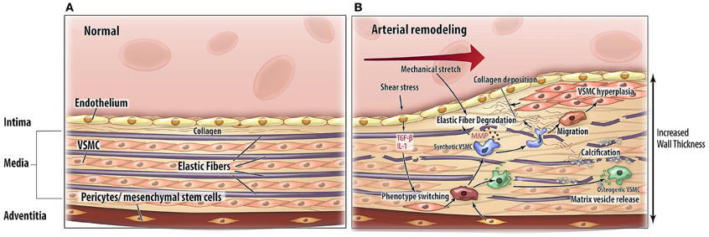
Μονάδα Καρδιαγγειακής Πρόληψης & Έρευνας
Εργαστήριο & Κλινική Παθολογικής Φυσιολογίας
Ιατρικό Τμήμα Σχολής Επιστημών Υγείας
Εθνικό & Καποδιστριακό Πανεπιστήμιο Αθήνας
Παθολογική Φυσιολογία Ι / 2018 - 2019 / Καρδιαγγειακό Σύστημα / Μείζονες μηχανισμοί αρτηριακής βλάβης
van Varik BJ et al. Front Geneticss. 2013
Αρτηριακή αναδιαμόρφωση / μηχανισμοί αρτηριακής αναδιαμόρφωσης
© Αθανάσιος Δ Πρωτογέρου

Slide 66
Μονάδα Καρδιαγγειακής Πρόληψης & Έρευνας
Εργαστήριο & Κλινική Παθολογικής Φυσιολογίας
Ιατρικό Τμήμα Σχολής Επιστημών Υγείας
Εθνικό & Καποδιστριακό Πανεπιστήμιο Αθήνας
Παθολογική Φυσιολογία Ι / 2018 - 2019 / Καρδιαγγειακό Σύστημα / Μείζονες μηχανισμοί αρτηριακής βλάβης
van Varik BJ et al. Front Geneticss. 2013
Αρτηριακή αναδιαμόρφωση / τύποι αρτηριακής αναδιαμόρφωσης /
ο ρόλος της μεταβολής της διατμητικής τάσης
Chiu JJ and Chien S. Physiol Rev 2011.
«Mελέτες σε πειραματόζωα έδειξαν ότι:
Η αύξηση - σε σχέση με το φυσιολογικό - της
στρωτής (laminar) διατμητικής τάσης στην δεξιά
καρωτίδα οδήγησε στην αύξηση της διαμέτρου
του αυλού της αρτηρίας. Πιθανώς η αύξηση αυτή
προκαλείται από την υπερπλασία των λείων μυικών κυττάρων και την αυξημένη σύνθεση συνδετικού ιστού.
Σε άλλες μελέτες η μείωση της διατμητικής
τάσης οδήγησε σε μείωση της διαμέτρου του
αυλού της αρτηρίας ως αποτέλεσμα υπερτροφίας ή υπερπλασίας του τοιχώματος της αρτηρίας.
© Αθανάσιος Δ Πρωτογέρου

Slide 67
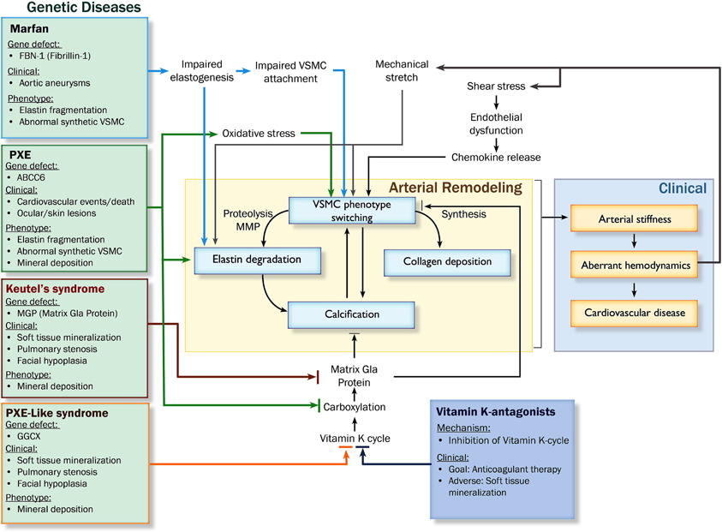
Μονάδα Καρδιαγγειακής Πρόληψης & Έρευνας
Εργαστήριο & Κλινική Παθολογικής Φυσιολογίας
Ιατρικό Τμήμα Σχολής Επιστημών Υγείας
Εθνικό & Καποδιστριακό Πανεπιστήμιο Αθήνας
Παθολογική Φυσιολογία Ι / 2018 - 2019 / Καρδιαγγειακό Σύστημα / Μείζονες μηχανισμοί αρτηριακής βλάβης
van Varik BJ et al. Front Geneticss. 2013
Αρτηριακή αναδιαμόρφωση / μηχανισμοί αρτηριακής αναδιαμόρφωσης
© Αθανάσιος Δ Πρωτογέρου

Slide 68
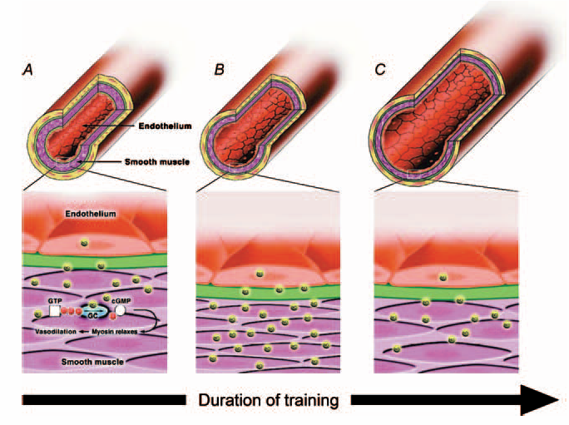
Μονάδα Καρδιαγγειακής Πρόληψης & Έρευνας
Εργαστήριο & Κλινική Παθολογικής Φυσιολογίας
Ιατρικό Τμήμα Σχολής Επιστημών Υγείας
Εθνικό & Καποδιστριακό Πανεπιστήμιο Αθήνας
Παθολογική Φυσιολογία Ι / 2018 - 2019 / Καρδιαγγειακό Σύστημα / Μείζονες μηχανισμοί αρτηριακής βλάβης
Maiorana et al. Sports Med, 2003
Αρτηριακή αναδιαμόρφωση / αναστροφή αρτηριακής
αναδιαμόρφωσης / άσκηση
© Αθανάσιος Δ Πρωτογέρου

Slide 69
Μονάδα Καρδιαγγειακής Πρόληψης & Έρευνας
Εργαστήριο & Κλινική Παθολογικής Φυσιολογίας
Ιατρικό Τμήμα Σχολής Επιστημών Υγείας
Εθνικό & Καποδιστριακό Πανεπιστήμιο Αθήνας
Παθολογική Φυσιολογία Ι / 2018 - 2019 / Καρδιαγγειακό Σύστημα / Μείζονες μηχανισμοί αρτηριακής βλάβης
Αρτηριακή αναδιαμόρφωση / ανευρύσματα
© Αθανάσιος Δ Πρωτογέρου

Slide 70
Μονάδα Καρδιαγγειακής Πρόληψης & Έρευνας
Εργαστήριο & Κλινική Παθολογικής Φυσιολογίας
Ιατρικό Τμήμα Σχολής Επιστημών Υγείας
Εθνικό & Καποδιστριακό Πανεπιστήμιο Αθήνας
Παθολογική Φυσιολογία Ι / 2018 - 2019 / Καρδιαγγειακό Σύστημα / Μείζονες μηχανισμοί αρτηριακής βλάβης
ESC guidelines on the diagnosis & treatment of aortic disease. Eur Heart J 2014
Αρτηριακά ανευρύσματα / ορισμός
Γενικός ορισμός: η τοπική αύξηση της διαμέτρου του αυλού της αρτηρίας κατά 50% σε σχέση με την διπλανή «υγιή» περιοχή της αρτηρίας
Ειδικότερη ορισμοί ανά αρτηρία, π.χ.
Ανεύρυσμα κοιλιακής αορτής (υπονεφρικό): διάμετρος αυλού > 30 mm
© Αθανάσιος Δ Πρωτογέρου

Slide 71
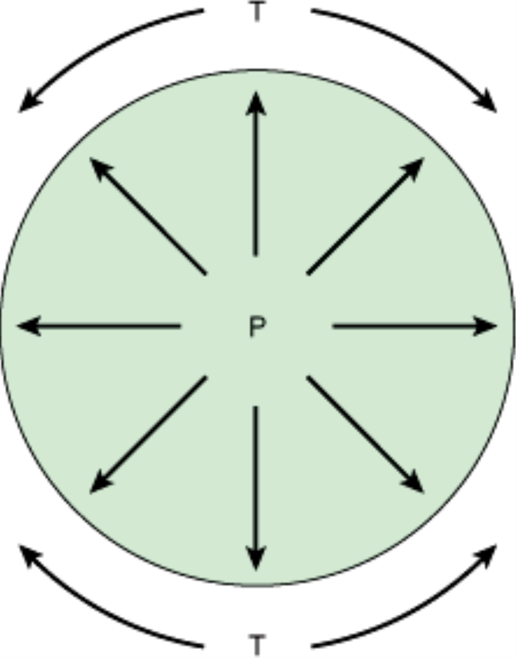
Μονάδα Καρδιαγγειακής Πρόληψης & Έρευνας
Εργαστήριο & Κλινική Παθολογικής Φυσιολογίας
Ιατρικό Τμήμα Σχολής Επιστημών Υγείας
Εθνικό & Καποδιστριακό Πανεπιστήμιο Αθήνας
Παθολογική Φυσιολογία Ι / 2018 - 2019 / Καρδιαγγειακό Σύστημα / Μείζονες μηχανισμοί αρτηριακής βλάβης
Ganong WF. Review of Medical Physiology, 1997
Νόμος του Laplace
(προσαρμοσμένος για αγγεία)
Τάση (tension, T) τοιχωμάτων
(τάση: η δύναμη που ασκείται ανά μονάδα επιφάνειας)
Διατοιχωματική πίεση (transmural pressure, P) διάτασης
Ακτίνα (radius, r)
P=T/r ή Τ=P*r
© Αθανάσιος Δ Πρωτογέρου

Slide 72
Μονάδα Καρδιαγγειακής Πρόληψης & Έρευνας
Εργαστήριο & Κλινική Παθολογικής Φυσιολογίας
Ιατρικό Τμήμα Σχολής Επιστημών Υγείας
Εθνικό & Καποδιστριακό Πανεπιστήμιο Αθήνας
Παθολογική Φυσιολογία Ι / 2018 - 2019 / Καρδιαγγειακό Σύστημα / Μείζονες μηχανισμοί αρτηριακής βλάβης
Αρτηριακά ανευρύσματα / μηχανισμός
Νόμος των Young - Laplace για κοίλο όργανο (αριστερά κοιλία)
ΔP(Laplace pressure) = Pt = Pi - Pe = T * (1/r1 + 1/ r2)
Pt = transmural pressure
Pe = external pressure
Pi = internal pressure (intraventricular pressure)
T = tension
r1 = radius 1
r2 = radius 2
Pe
T
T
Pi
r1
r2
© Αθανάσιος Δ Πρωτογέρου
Notes:
The equation is named after Thomas Young, who developed the qualitative theory of surface tension in 1805, and Pierre-Simon Laplace who completed the mathematical description in the following year. It is sometimes also called the Young–Laplace–Gauss equation, as Gauss unified the work of Young and Laplace in 1830, deriving both the differential equation and boundary conditions using Johann Bernoulli's virtual work principles.^{[2]}
ΔP(Laplace pressure) = Pe - Pi = T / (r1 + r2)

Slide 73
Μονάδα Καρδιαγγειακής Πρόληψης & Έρευνας
Εργαστήριο & Κλινική Παθολογικής Φυσιολογίας
Ιατρικό Τμήμα Σχολής Επιστημών Υγείας
Εθνικό & Καποδιστριακό Πανεπιστήμιο Αθήνας
Παθολογική Φυσιολογία Ι / 2018 - 2019 / Καρδιαγγειακό Σύστημα / Μείζονες μηχανισμοί αρτηριακής βλάβης
Αρτηριακά ανευρύσματα / μηχανισμός
Νόμος των Young - Laplace για ανοιχτό κύλινδρο (αγγείο)
ΔP(Laplace pressure) = Pt = Pi = T / r, T = Pi * r
(για Pe = 0 & r2 = άπειρο)
Pt = transmural pressure
Pi = internal pressure
T = tension
r = radius
T
T
Pi
r
© Αθανάσιος Δ Πρωτογέρου
Notes:
The equation is named after Thomas Young, who developed the qualitative theory of surface tension in 1805, and Pierre-Simon Laplace who completed the mathematical description in the following year. It is sometimes also called the Young–Laplace–Gauss equation, as Gauss unified the work of Young and Laplace in 1830, deriving both the differential equation and boundary conditions using Johann Bernoulli's virtual work principles.^{[2]}
ΔP(Laplace pressure) = Pe - Pi = T / (r1 + r2)

Slide 74
Μονάδα Καρδιαγγειακής Πρόληψης & Έρευνας
Εργαστήριο & Κλινική Παθολογικής Φυσιολογίας
Ιατρικό Τμήμα Σχολής Επιστημών Υγείας
Εθνικό & Καποδιστριακό Πανεπιστήμιο Αθήνας
Παθολογική Φυσιολογία Ι / 2018 - 2019 / Καρδιαγγειακό Σύστημα / Μείζονες μηχανισμοί αρτηριακής βλάβης
Αρτηριακά ανευρύσματα / μηχανισμός
Νόμος των Young - Laplace για ανοιχτό κύλινδρο (αγγείο)
ΔP(Laplace pressure) = Pt = Pi = T / r, T = (Pi * r) / w
(για Pe = 0 & r2 = άπειρο)
Pt = transmural pressure
Pi = internal pressure
T = tension
r = radius
w = wall
T
T
Pi
r
© Αθανάσιος Δ Πρωτογέρου
Notes:
The equation is named after Thomas Young, who developed the qualitative theory of surface tension in 1805, and Pierre-Simon Laplace who completed the mathematical description in the following year. It is sometimes also called the Young–Laplace–Gauss equation, as Gauss unified the work of Young and Laplace in 1830, deriving both the differential equation and boundary conditions using Johann Bernoulli's virtual work principles.^{[2]}
ΔP(Laplace pressure) = Pe - Pi = T / (r1 + r2)

Slide 75
Arterial disease
AGING
INFLAMMATION
GENOME & CLASSICAL CARDIOVASCULAR DISEASE RISK FACTORS
Arterial remodelling
Atheromatosis
Arteriosclerosis
Thrombosis
Endothelial dysfunction
Protogerou A & Karatzi K

Slide 76
Arterial disease
AGING
atheromatosis - αθηρωμάτωση
INFLAMMATION
GENOME & CLASSICAL CARDIOVASCULAR DISEASE RISK FACTORS
Arterial remodelling
Atheromatosis
Arteriosclerosis
Thrombosis
Endothelial dysfunction
Protogerou A & Karatzi K

Slide 77
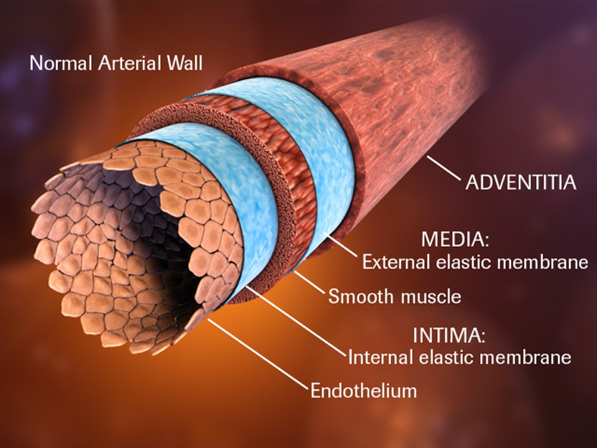
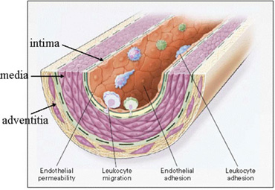
Μονάδα Καρδιαγγειακής Πρόληψης & Έρευνας
Εργαστήριο & Κλινική Παθολογικής Φυσιολογίας
Ιατρικό Τμήμα Σχολής Επιστημών Υγείας
Εθνικό & Καποδιστριακό Πανεπιστήμιο Αθήνας
Παθολογική Φυσιολογία Ι / 2018 - 2019 / Καρδιαγγειακό Σύστημα / Μείζονες μηχανισμοί αρτηριακής βλάβης
Αθηρωμάτωση
© Αθανάσιος Δ Πρωτογέρου

Slide 78
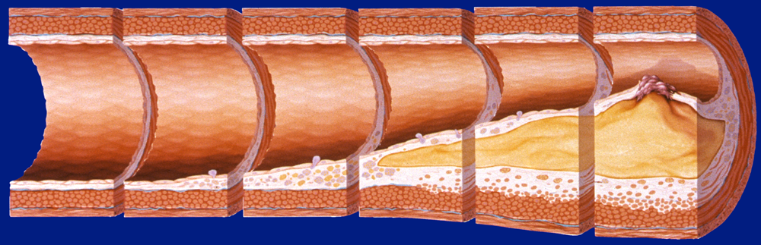
Μονάδα Καρδιαγγειακής Πρόληψης & Έρευνας
Εργαστήριο & Κλινική Παθολογικής Φυσιολογίας
Ιατρικό Τμήμα Σχολής Επιστημών Υγείας
Εθνικό & Καποδιστριακό Πανεπιστήμιο Αθήνας
Παθολογική Φυσιολογία Ι / 2018 - 2019 / Καρδιαγγειακό Σύστημα / Μείζονες μηχανισμοί αρτηριακής βλάβης
Adapted from Stary HC et al. Circulation. 1995;92:1355-1374.
Αθηρωμάτωση
Endothelial
Dysfunction
Fatty
Streak
Intermediate
Lesion
Fibrous
Plaque
Complicated
Lesion/Rupture
Atheroma
Endothelial Dysfunction
From first decade
From third decade
From fourth decade
Atherosclerosis is a chronic disease that progress silently over many years
© Αθανάσιος Δ Πρωτογέρου
Notes:
Atherogenesis is a complex process and is preceded and accompanied by inflammation. The endothelium responds to damage by inducing a protective response, eventually leading to the formation the atherosclerotic plaque. Over time, the plaque may grow or reduce in size, and may or may not encroach into the lumen of the artery. The clinical outcome often depends on the stability of the plaque.¹ The less stable the plaque the more susceptible it is to erosion or rupture. Both erosion and rupture can lead to thrombus formation on the site of the plaque and vessel occlusion, culminating in unstable angina or myocardial infarction.¹ Treatment with statins, in addition to dietary and lifestyle changes, may result in regression of atherosclerotic plaques.
Reference
Stary HC et al. Circulation. 1995;92:1355-1374.

Slide 79
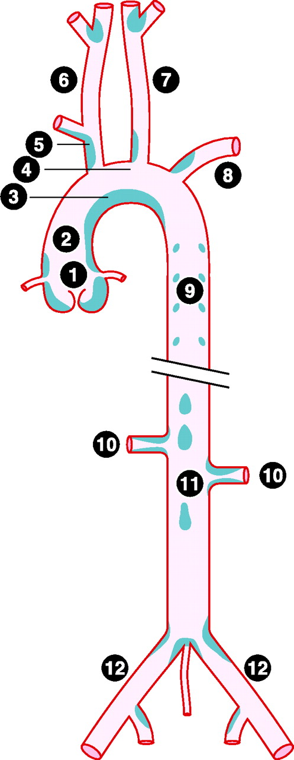
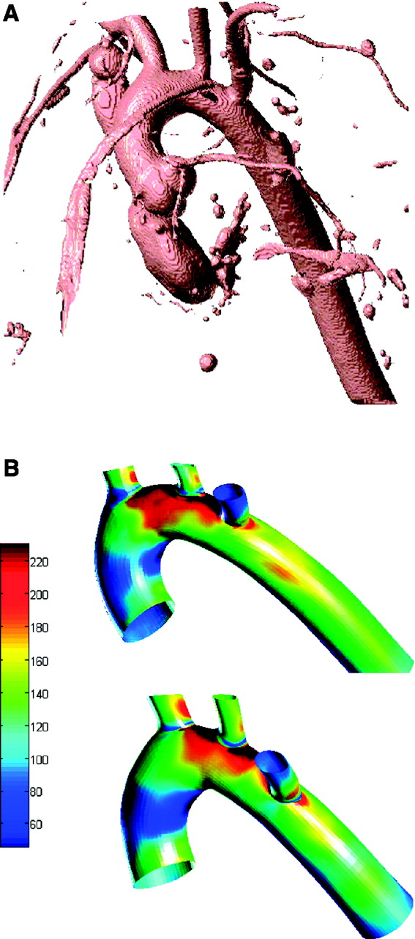
Μονάδα Καρδιαγγειακής Πρόληψης & Έρευνας
Εργαστήριο & Κλινική Παθολογικής Φυσιολογίας
Ιατρικό Τμήμα Σχολής Επιστημών Υγείας
Εθνικό & Καποδιστριακό Πανεπιστήμιο Αθήνας
Παθολογική Φυσιολογία Ι / 2018 - 2019 / Καρδιαγγειακό Σύστημα / Μείζονες μηχανισμοί αρτηριακής βλάβης
Chiu JJ and Chien S. Physiol Rev 2011.
Αθηρωματωση / ενδοθήλιο / ενδοθηλιακή ομοιόσταση & ροή αίματος - τάση
Shear stress distributions in mouse aortas.
Atherosclerosis preferentially develops at arterial branches
and curvatures.
© Αθανάσιος Δ Πρωτογέρου
Notes:
Shear stress distributions in mouse aortas. A: a representative image of mouse aortas illustrated by micro-CT scan. For reference, the diameter of the descending aorta is ∼1 mm. B: distributions of mean shear stress in the aortas. Velocities in the aortas are measured by Doppler ultrasound. Mean values of wall shear stress are computed by averaging wall shear stress magnitudes over the cardiac cycle. Colors are used for scaling the values in dyn/cm2, and data are shown for two different mice. The mean wall shear stress in the mouse is much higher than that in the human (553), although the inner curvature of the arch and the entrance to the orifice of the innominate artery are areas of lower shear stresses. On the other hand, lateral surfaces of the ascending aorta and the region of the arch around the branch of left common carotid artery experience higher shear stress values. [From Suo et al. (552).]
Atherosclerosis preferentially develops at arterial branches and curvatures. Schematic drawing shows a longitudinal representation of the major arterial vasculature illustrating the observed distribution of atherosclerotic plaques (gray shading) in the vasculatures of LDLR−/− mice fed a high-fat atherogenic diet. 1, Aortic sinus; 2, ascending aorta; 3, inner (lesser) curvature of aortic arch; 4, outer (greater) curvature of aortic arch; 5, innominate artery; 6, right common carotid artery; 7, left common carotid artery; 8, left subclavian artery; 9, thoracic aorta; 10, renal artery; 11, abdominal aorta; 12, iliac artery. [Redrawn from VanderLaan et al. (590).]

Slide 80

Μονάδα Καρδιαγγειακής Πρόληψης & Έρευνας
Εργαστήριο & Κλινική Παθολογικής Φυσιολογίας
Ιατρικό Τμήμα Σχολής Επιστημών Υγείας
Εθνικό & Καποδιστριακό Πανεπιστήμιο Αθήνας
Παθολογική Φυσιολογία Ι / 2018 - 2019 / Καρδιαγγειακό Σύστημα / Μείζονες μηχανισμοί αρτηριακής βλάβης
Libby P et al. JAAC 2009
Αθηρωμάτωση / μία φλεγμονώδης διεργασία
© Αθανάσιος Δ Πρωτογέρου

Slide 81
Μονάδα Καρδιαγγειακής Πρόληψης & Έρευνας
Εργαστήριο & Κλινική Παθολογικής Φυσιολογίας
Ιατρικό Τμήμα Σχολής Επιστημών Υγείας
Εθνικό & Καποδιστριακό Πανεπιστήμιο Αθήνας
Παθολογική Φυσιολογία Ι / 2018 - 2019 / Καρδιαγγειακό Σύστημα / Μείζονες μηχανισμοί αρτηριακής βλάβης
Libby P et al. JACC 2009
Αθηρωμάτωση / μία φλεγμονώδης διεργασία
Conclusion Tocilizumab (IL-6 receptor antagonist) attenuated the inflammatory response and primarily PCI-related TnT release in NSTEMI patients. Eur Heart J 2016
© Αθανάσιος Δ Πρωτογέρου
Notes:
Effect of a single dose of the interleukin-6 receptor antagonist tocilizumab on inflammation and troponin T release in patients with non-ST-elevation myocardial infarction: a double-blind, randomized, placebo-controlled phase 2 trial
Ola Kleveland, Gabor Kunszt, Marte Bratlie, Thor Ueland, Kaspar Broch, Espen Holte, Annika E. Michelsen, Bjørn Bendz, Brage H. Amundsen, Terje Espevik, Svend Aakhus, Jan Kristian Damås, Pål Aukrust, Rune Wiseth, Lars Gullestad
DOI: http://dx.doi.org/10.1093/eurheartj/ehw171 2406-2413 First published online: 8 May 2016
Article
Figures & data
Information & metrics
Explore
PDF
Abstract
Aims Interleukin-6 (IL-6) contributes to atherosclerotic plaque destabilization and is involved in myocardial injury during ischaemia–reperfusion. Interleukin-6 is therefore a potential therapeutic target in myocardial infarction (MI). We hypothesized that the IL-6 receptor antagonist tocilizumab would attenuate inflammation, and secondarily reduce troponin T (TnT) release in non-ST-elevation MI (NSTEMI).
Methods and results In a two-centre, double-blind, placebo-controlled trial, 117 patients with NSTEMI were randomized at a median of 2 days after symptom onset to receive placebo (n = 59) or tocilizumab (n = 58), administered as a single dose prior to coronary angiography. High sensitivity (hs) C-reactive protein and hsTnT were measured at seven consecutive timepoints between Days 1 and 3. The area under the curve (AUC) for high-sensitivity C-reactive protein was the primary endpoint. The median AUC for high-sensitivity C-reactive protein during hospitalization was 2.1 times higher in the placebo than in the tocilizumab group (4.2 vs. 2.0 mg/L/h, P < 0.001). Also, the median AUC for hsTnT during hospitalization was 1.5 times higher in the placebo group compared with the tocilizumab group (234 vs. 159 ng/L/h, P = 0.007). The differences between the two treatment groups were observed mainly in (i) patients included ≤2 days from symptom onset and (ii) patients treated with percutaneous coronary intervention (PCI). No safety issues in the tocilizumab group were detected during 6 months of follow-up.
Conclusion Tocilizumab attenuated the inflammatory response and primarily PCI-related TnT release in NSTEMI patients.

Slide 82

Μονάδα Καρδιαγγειακής Πρόληψης & Έρευνας
Εργαστήριο & Κλινική Παθολογικής Φυσιολογίας
Ιατρικό Τμήμα Σχολής Επιστημών Υγείας
Εθνικό & Καποδιστριακό Πανεπιστήμιο Αθήνας
Παθολογική Φυσιολογία Ι / 2018 - 2019 / Καρδιαγγειακό Σύστημα / Μείζονες μηχανισμοί αρτηριακής βλάβης
Αθηρωμάτωση & υπερτροφία - απεικόνηση
Υπερπλασία/υπερτροφία
Αθηρωμάτωση
© Αθανάσιος Δ Πρωτογέρου

Slide 83

Μονάδα Καρδιαγγειακής Πρόληψης & Έρευνας
Εργαστήριο & Κλινική Παθολογικής Φυσιολογίας
Ιατρικό Τμήμα Σχολής Επιστημών Υγείας
Εθνικό & Καποδιστριακό Πανεπιστήμιο Αθήνας
Παθολογική Φυσιολογία Ι / 2018 - 2019 / Καρδιαγγειακό Σύστημα / Μείζονες μηχανισμοί αρτηριακής βλάβης
Αθηρωμάτωση & υπερτροφία - απεικόνηση
© Αθανάσιος Δ Πρωτογέρου

Slide 84

Μονάδα Καρδιαγγειακής Πρόληψης & Έρευνας
Εργαστήριο & Κλινική Παθολογικής Φυσιολογίας
Ιατρικό Τμήμα Σχολής Επιστημών Υγείας
Εθνικό & Καποδιστριακό Πανεπιστήμιο Αθήνας
Παθολογική Φυσιολογία Ι / 2018 - 2019 / Καρδιαγγειακό Σύστημα / Μείζονες μηχανισμοί αρτηριακής βλάβης
Αθηρωμάτωση & υπερτροφία - απεικόνηση
Ενδοθήλιο
Λεία μυικά κύτταρα
Ελαστίνη
Κολλαγόνο
Ελαστίνη
Κολλαγόνο
Λίγα λεία μυϊκά κύτταρα
© Αθανάσιος Δ Πρωτογέρου

Slide 85

Μονάδα Καρδιαγγειακής Πρόληψης & Έρευνας
Εργαστήριο & Κλινική Παθολογικής Φυσιολογίας
Ιατρικό Τμήμα Σχολής Επιστημών Υγείας
Εθνικό & Καποδιστριακό Πανεπιστήμιο Αθήνας
Παθολογική Φυσιολογία Ι / 2018 - 2019 / Καρδιαγγειακό Σύστημα / Μείζονες μηχανισμοί αρτηριακής βλάβης
Αθηρωμάτωση & υπερτροφία - απεικόνηση
Intimal-medial thickness (ΙΜΤ) = πάχος έσω-μέσου χιτώνα
ΟΧΙ ΠΑΧΟΣ ΕΝΔΟΘΗΛΙΟΥ
© Αθανάσιος Δ Πρωτογέρου

Slide 86

Μονάδα Καρδιαγγειακής Πρόληψης & Έρευνας
Εργαστήριο & Κλινική Παθολογικής Φυσιολογίας
Ιατρικό Τμήμα Σχολής Επιστημών Υγείας
Εθνικό & Καποδιστριακό Πανεπιστήμιο Αθήνας
Παθολογική Φυσιολογία Ι / 2018 - 2019 / Καρδιαγγειακό Σύστημα / Μείζονες μηχανισμοί αρτηριακής βλάβης
Αθηρωμάτωση & υπερτροφία - απεικόνηση
Ημι-αυτόματη μέτρηση με χρήση λογισμικού αυτόματης ανίχνευσης ορίων του
έσω-μέσου χιτώνα της κοινής καρωτίδας (Intimal-medial thickness, IMT)
© Αθανάσιος Δ Πρωτογέρου

Slide 87

Μονάδα Καρδιαγγειακής Πρόληψης & Έρευνας
Εργαστήριο & Κλινική Παθολογικής Φυσιολογίας
Ιατρικό Τμήμα Σχολής Επιστημών Υγείας
Εθνικό & Καποδιστριακό Πανεπιστήμιο Αθήνας
Παθολογική Φυσιολογία Ι / 2018 - 2019 / Καρδιαγγειακό Σύστημα / Μείζονες μηχανισμοί αρτηριακής βλάβης
Αθηρωμάτωση & υπερτροφία - απεικόνηση
Ορισμός αθηρωματικής πλάκας:
(α) πάχος > 1.5 mm ή
(β) πάχος > 1.5 * ΙΜΤ συνορεύοντος αρτηριακού τμήματος
© Αθανάσιος Δ Πρωτογέρου

Slide 88
Μονάδα Καρδιαγγειακής Πρόληψης & Έρευνας
Εργαστήριο & Κλινική Παθολογικής Φυσιολογίας
Ιατρικό Τμήμα Σχολής Επιστημών Υγείας
Εθνικό & Καποδιστριακό Πανεπιστήμιο Αθήνας
Παθολογική Φυσιολογία Ι / 2018 - 2019 / Καρδιαγγειακό Σύστημα / Μείζονες μηχανισμοί αρτηριακής βλάβης
European Society of Cardiology Working Group on Peripheral Circulation. Atherosclerosis. 2015
Αγγειακοί βιοδείκτες & καρδιαγγειακή πρόληψη
© Αθανάσιος Δ Πρωτογέρου

Slide 89
Arterial disease
AGING
INFLAMMATION
GENOME & CLASSICAL CARDIOVASCULAR DISEASE RISK FACTORS
Arterial remodelling
Atheromatosis
Arteriosclerosis
Thrombosis
Endothelial dysfunction
Protogerou A & Karatzi K

Slide 90
Arterial disease
AGING
remodelling - αναδιαμόρφωση
&
atheromatosis - αθηρωμάτωση
INFLAMMATION
GENOME & CLASSICAL CARDIOVASCULAR DISEASE RISK FACTORS
Arterial remodelling
Atheromatosis
Arteriosclerosis
Thrombosis
Endothelial dysfunction
Protogerou A & Karatzi K

Slide 91

Μονάδα Καρδιαγγειακής Πρόληψης & Έρευνας
Εργαστήριο & Κλινική Παθολογικής Φυσιολογίας
Ιατρικό Τμήμα Σχολής Επιστημών Υγείας
Εθνικό & Καποδιστριακό Πανεπιστήμιο Αθήνας
Παθολογική Φυσιολογία Ι / 2018 - 2019 / Καρδιαγγειακό Σύστημα / Μείζονες μηχανισμοί αρτηριακής βλάβης
Michael R. Ward et al. Circulation. 2000
Αθηρωμάτωση και αναδιαμόρφωση
Putative relationship between plaque rupture and outward remodelling
© Αθανάσιος Δ Πρωτογέρου
Notes:
Putative relationship between plaque rupture and outward remodeling. With development of atherosclerotic plaque, outward remodeling may preserve size of lumen. However, necessary degradation of matrix by metalloproteinases may increase risk of plaque rupture. Healing process after plaque rupture may result in inward remodeling.

Slide 92
Μονάδα Καρδιαγγειακής Πρόληψης & Έρευνας
Εργαστήριο & Κλινική Παθολογικής Φυσιολογίας
Ιατρικό Τμήμα Σχολής Επιστημών Υγείας
Εθνικό & Καποδιστριακό Πανεπιστήμιο Αθήνας
Παθολογική Φυσιολογία Ι / 2018 - 2019 / Καρδιαγγειακό Σύστημα / Μείζονες μηχανισμοί αρτηριακής βλάβης
Michael R. Ward et al. Circulation. 2000
Αθηρωμάτωση και αναδιαμόρφωση / συσχέτιση με ρήξη αθηρωματικής πλάκας?
Putative relationship between plaque rupture and outward remodelling
© Αθανάσιος Δ Πρωτογέρου
Notes:
Putative relationship between plaque rupture and outward remodeling. With development of atherosclerotic plaque, outward remodeling may preserve size of lumen. However, necessary degradation of matrix by metalloproteinases may increase risk of plaque rupture. Healing process after plaque rupture may result in inward remodeling.

Slide 93

Μονάδα Καρδιαγγειακής Πρόληψης & Έρευνας
Εργαστήριο & Κλινική Παθολογικής Φυσιολογίας
Ιατρικό Τμήμα Σχολής Επιστημών Υγείας
Εθνικό & Καποδιστριακό Πανεπιστήμιο Αθήνας
Παθολογική Φυσιολογία Ι / 2018 - 2019 / Καρδιαγγειακό Σύστημα / Μείζονες μηχανισμοί αρτηριακής βλάβης
Kwark BR et al. EHJ 2014
Αθηρωμάτωση και μηχανικές δυνάμεις / συσχέτιση με ρήξη αθηρωματικής πλάκας?
© Αθανάσιος Δ Πρωτογέρου

Slide 94
Arterial disease
AGING
INFLAMMATION
GENOME & CLASSICAL CARDIOVASCULAR DISEASE RISK FACTORS
Arterial remodelling
Atheromatosis
Arteriosclerosis
Thrombosis
Endothelial dysfunction
Protogerou A & Karatzi K

Slide 95
Arterial disease
AGING
atherothrombosis - αθηροθρόμβωση
INFLAMMATION
GENOME & CLASSICAL CARDIOVASCULAR DISEASE RISK FACTORS
Arterial remodelling
Atheromatosis
Arteriosclerosis
Thrombosis
Endothelial dysfunction
Protogerou A & Karatzi K

Slide 96
Arterial disease
AGING
INFLAMMATION
GENOME & CLASSICAL CARDIOVASCULAR DISEASE RISK FACTORS
Arterial remodelling
Atheromatosis
Arteriosclerosis
Thrombosis
Endothelial dysfunction
Protogerou A & Karatzi K

Slide 97
Arterial disease
AGING
arteriosclerosis - αρτηριοσκλήρυνση
INFLAMMATION
GENOME & CLASSICAL CARDIOVASCULAR DISEASE RISK FACTORS
Arterial remodelling
Atheromatosis
Arteriosclerosis
Thrombosis
Endothelial dysfunction
Protogerou A & Karatzi K

Slide 98

Μονάδα Καρδιαγγειακής Πρόληψης & Έρευνας
Εργαστήριο & Κλινική Παθολογικής Φυσιολογίας
Ιατρικό Τμήμα Σχολής Επιστημών Υγείας
Εθνικό & Καποδιστριακό Πανεπιστήμιο Αθήνας
Παθολογική Φυσιολογία Ι / 2018 - 2019 / Καρδιαγγειακό Σύστημα / Μείζονες μηχανισμοί αρτηριακής βλάβης
Wilkinson IB, et al. Hypertension 2009
Αρτηριοσκλήρυνση / συσχέτιση με αθηρωμάτωση (αθηροσκλήρωση -
αθηροσκλήρυνση)
Am J Med. 1963 Jan;34:7-18.
Arteriosclerosis and atherosclerosis.
The need for clear thinking.
PICKERING G.
PMID: 13943324 [PubMed - indexed for MEDLINE]
© Αθανάσιος Δ Πρωτογέρου

Slide 99

Μονάδα Καρδιαγγειακής Πρόληψης & Έρευνας
Εργαστήριο & Κλινική Παθολογικής Φυσιολογίας
Ιατρικό Τμήμα Σχολής Επιστημών Υγείας
Εθνικό & Καποδιστριακό Πανεπιστήμιο Αθήνας
Παθολογική Φυσιολογία Ι / 2018 - 2019 / Καρδιαγγειακό Σύστημα / Μείζονες μηχανισμοί αρτηριακής βλάβης
Wilkinson IB, et al. Hypertension 2009
Αρτηριοσκλήρυνση / συσχέτιση με αθηρωμάτωση
© Αθανάσιος Δ Πρωτογέρου

Slide 100

Μονάδα Καρδιαγγειακής Πρόληψης & Έρευνας
Εργαστήριο & Κλινική Παθολογικής Φυσιολογίας
Ιατρικό Τμήμα Σχολής Επιστημών Υγείας
Εθνικό & Καποδιστριακό Πανεπιστήμιο Αθήνας
Παθολογική Φυσιολογία Ι / 2018 - 2019 / Καρδιαγγειακό Σύστημα / Μείζονες μηχανισμοί αρτηριακής βλάβης
Wilkinson IB, et al. Hypertension 2012
Αρτηριοσκλήρυνση / συσχέτιση με αθηρωμάτωση
Arteriosclerosis or
arterial stiffening
Coronary artery disease
Heart failure
Cerebrovascular disease
Peripheral arterial disease
Atheromatosis or
atherosclerosis
© Αθανάσιος Δ Πρωτογέρου

Slide 101

Μονάδα Καρδιαγγειακής Πρόληψης & Έρευνας
Εργαστήριο & Κλινική Παθολογικής Φυσιολογίας
Ιατρικό Τμήμα Σχολής Επιστημών Υγείας
Εθνικό & Καποδιστριακό Πανεπιστήμιο Αθήνας
Παθολογική Φυσιολογία Ι / 2018 - 2019 / Καρδιαγγειακό Σύστημα / Μείζονες μηχανισμοί αρτηριακής βλάβης
Wilkinson IB, et al. Hypertension 2012
Αρτηριοσκλήρυνση και ηλικία: φυσιολογική γύρανση ή επιταχυνόμενη
διαδικασία;
© Αθανάσιος Δ Πρωτογέρου

Slide 102
Μονάδα Καρδιαγγειακής Πρόληψης & Έρευνας
Εργαστήριο & Κλινική Παθολογικής Φυσιολογίας
Ιατρικό Τμήμα Σχολής Επιστημών Υγείας
Εθνικό & Καποδιστριακό Πανεπιστήμιο Αθήνας
Παθολογική Φυσιολογία Ι / 2018 - 2019 / Καρδιαγγειακό Σύστημα / Μείζονες μηχανισμοί αρτηριακής βλάβης
Αρτηριοσκλήρυνση
© Αθανάσιος Δ Πρωτογέρου

Slide 103

Μονάδα Καρδιαγγειακής Πρόληψης & Έρευνας
Εργαστήριο & Κλινική Παθολογικής Φυσιολογίας
Ιατρικό Τμήμα Σχολής Επιστημών Υγείας
Εθνικό & Καποδιστριακό Πανεπιστήμιο Αθήνας
Παθολογική Φυσιολογία Ι / 2018 - 2019 / Καρδιαγγειακό Σύστημα / Μείζονες μηχανισμοί αρτηριακής βλάβης
Papaioannou TG
Ελαστικότητα (σκληρία) αρτηριών
Moens-Korteweg 1878
Οι Moens-Korteweg συνέδεσαν, μέσω της εξίσωσής τους, την ταχύτητα του σφυγμικού κύματος με τις ιδιότητες του αρτηριακού τοιχώματος και του αίματος
© Αθανάσιος Δ Πρωτογέρου

Slide 104
Μονάδα Καρδιαγγειακής Πρόληψης & Έρευνας
Εργαστήριο & Κλινική Παθολογικής Φυσιολογίας
Ιατρικό Τμήμα Σχολής Επιστημών Υγείας
Εθνικό & Καποδιστριακό Πανεπιστήμιο Αθήνας
Παθολογική Φυσιολογία Ι / 2018 - 2019 / Καρδιαγγειακό Σύστημα / Μείζονες μηχανισμοί αρτηριακής βλάβης
Papaioannou TG
Ελαστικότητα (σκληρία) αρτηριών / ταχύτητα σφυγμικού κύματος -
pulse wave velocity (PWV)
L (m)
PWV =
time (sec)
A_{t}
B_{t}
© Αθανάσιος Δ Πρωτογέρου

Slide 105
Μονάδα Καρδιαγγειακής Πρόληψης & Έρευνας
Εργαστήριο & Κλινική Παθολογικής Φυσιολογίας
Ιατρικό Τμήμα Σχολής Επιστημών Υγείας
Εθνικό & Καποδιστριακό Πανεπιστήμιο Αθήνας
Παθολογική Φυσιολογία Ι / 2018 - 2019 / Καρδιαγγειακό Σύστημα / Μείζονες μηχανισμοί αρτηριακής βλάβης
Papaioannou TG
Ελαστικότητα (σκληρία) αρτηριών / ταχύτητα σφυγμικού κύματος -
pulse wave velocity (PWV)
Ελαστικά αγγεία → χαμηλή PWV
Σκληρά αγγεία → υψηλή PWV
© Αθανάσιος Δ Πρωτογέρου

Slide 106

Μονάδα Καρδιαγγειακής Πρόληψης & Έρευνας
Εργαστήριο & Κλινική Παθολογικής Φυσιολογίας
Ιατρικό Τμήμα Σχολής Επιστημών Υγείας
Εθνικό & Καποδιστριακό Πανεπιστήμιο Αθήνας
Παθολογική Φυσιολογία Ι / 2018 - 2019 / Καρδιαγγειακό Σύστημα / Μείζονες μηχανισμοί αρτηριακής βλάβης
Papaioannou TG
Ελαστικότητα (σκληρία) αρτηριών / ταχύτητα σφυγμικού κύματος -
pulse wave velocity (PWV) - m/sec
© Αθανάσιος Δ Πρωτογέρου

Slide 107

Μονάδα Καρδιαγγειακής Πρόληψης & Έρευνας
Εργαστήριο & Κλινική Παθολογικής Φυσιολογίας
Ιατρικό Τμήμα Σχολής Επιστημών Υγείας
Εθνικό & Καποδιστριακό Πανεπιστήμιο Αθήνας
Παθολογική Φυσιολογία Ι / 2018 - 2019 / Καρδιαγγειακό Σύστημα / Μείζονες μηχανισμοί αρτηριακής βλάβης
Papaioannou TG
Αρτηριοσκλήρυνση / μέτρηση ελαστικότητας (σκληρίας)
αρτηριών / ταχύτητα σφυγμικού κύματος -
pulse wave velocity (PWV)
Carotid-to-femoral PWV
Μονάδα Βιοϊατρικής Τεχνολογίας, Ιπποκράτειο Γ.Ν.Α.
© Αθανάσιος Δ Πρωτογέρου

Slide 108
Μονάδα Καρδιαγγειακής Πρόληψης & Έρευνας
Εργαστήριο & Κλινική Παθολογικής Φυσιολογίας
Ιατρικό Τμήμα Σχολής Επιστημών Υγείας
Εθνικό & Καποδιστριακό Πανεπιστήμιο Αθήνας
Παθολογική Φυσιολογία Ι / 2018 - 2019 / Καρδιαγγειακό Σύστημα / Μείζονες μηχανισμοί αρτηριακής βλάβης
Papaioannou TG
Αρτηριοσκλήρυνση / μέτρηση ελαστικότητας (σκληρίας)
αρτηριών / ταχύτητα σφυγμικού κύματος -
pulse wave velocity (PWV)
Carotid-to-femoral PWV
Carotid-to-femoral PWV
Carotid-to-radial PWV
Μονάδα Βιοϊατρικής Τεχνολογίας, Ιπποκράτειο Γ.Ν.Α.
© Αθανάσιος Δ Πρωτογέρου

Slide 109
Μονάδα Καρδιαγγειακής Πρόληψης & Έρευνας
Εργαστήριο & Κλινική Παθολογικής Φυσιολογίας
Ιατρικό Τμήμα Σχολής Επιστημών Υγείας
Εθνικό & Καποδιστριακό Πανεπιστήμιο Αθήνας
Παθολογική Φυσιολογία Ι / 2018 - 2019 / Καρδιαγγειακό Σύστημα / Μείζονες μηχανισμοί αρτηριακής βλάβης
Papaioannou TG
Αρτηριοσκλήρυνση / μέτρηση ελαστικότητας (σκληρίας)
αρτηριών / ταχύτητα σφυγμικού κύματος -
pulse wave velocity (PWV)
Carotid-to-femoral PWV
Carotid-to-femoral PWV
Carotid-to-radial PWV
Brachial-to-ankle PWV
Μονάδα Βιοϊατρικής Τεχνολογίας, Ιπποκράτειο Γ.Ν.Α.
© Αθανάσιος Δ Πρωτογέρου

Slide 110
Μονάδα Καρδιαγγειακής Πρόληψης & Έρευνας
Εργαστήριο & Κλινική Παθολογικής Φυσιολογίας
Ιατρικό Τμήμα Σχολής Επιστημών Υγείας
Εθνικό & Καποδιστριακό Πανεπιστήμιο Αθήνας
Παθολογική Φυσιολογία Ι / 2018 - 2019 / Καρδιαγγειακό Σύστημα / Μείζονες μηχανισμοί αρτηριακής βλάβης
Αρτηριοσκλήρυνση / αιμοδυναμικές συνέπειες της
αυξημένης αρτηριακής σκληρίας: VIDEO
© Αθανάσιος Δ Πρωτογέρου

Slide 111

Μονάδα Καρδιαγγειακής Πρόληψης & Έρευνας
Εργαστήριο & Κλινική Παθολογικής Φυσιολογίας
Ιατρικό Τμήμα Σχολής Επιστημών Υγείας
Εθνικό & Καποδιστριακό Πανεπιστήμιο Αθήνας
Παθολογική Φυσιολογία Ι / 2018 - 2019 / Καρδιαγγειακό Σύστημα / Μείζονες μηχανισμοί αρτηριακής βλάβης
van Varik BJ et al. Front Geneticss. 2013
Αρτηριοσκλήρυνση / αιμοδυναμικές συνέπειες της
αυξημένης αρτηριακής σκληρίας: στον αρτηριακό παλμό
© Αθανάσιος Δ Πρωτογέρου

Slide 112

Μονάδα Καρδιαγγειακής Πρόληψης & Έρευνας
Εργαστήριο & Κλινική Παθολογικής Φυσιολογίας
Ιατρικό Τμήμα Σχολής Επιστημών Υγείας
Εθνικό & Καποδιστριακό Πανεπιστήμιο Αθήνας
Παθολογική Φυσιολογία Ι / 2018 - 2019 / Καρδιαγγειακό Σύστημα / Μείζονες μηχανισμοί αρτηριακής βλάβης
Protogerou A et al. J Hypertens 2007
Από το μοντέλο Windkessel στη θεωρία των ανακλώμενων κυμάτων πίεσης
© Αθανάσιος Δ Πρωτογέρου

Slide 113
Μονάδα Καρδιαγγειακής Πρόληψης & Έρευνας
Εργαστήριο & Κλινική Παθολογικής Φυσιολογίας
Ιατρικό Τμήμα Σχολής Επιστημών Υγείας
Εθνικό & Καποδιστριακό Πανεπιστήμιο Αθήνας
Παθολογική Φυσιολογία Ι / 2018 - 2019 / Καρδιαγγειακό Σύστημα / Μείζονες μηχανισμοί αρτηριακής βλάβης
Αρτηριοσκλήρυνση / αιμοδυναμικές συνέπειες αυξημένης
αρτηριακής σκληρίας:
Αύξηση πλάτους και ταχύτητας ανακλώμενων κυμάτων πίεσης
Συγχρονισμός ανακλώμενων κυμάτων πίεσης στην συστολική φάση του
εξωθούμενου από την αριστερή κοιλία κύματος
Αύξηση συστολικής πίεσης - μεταφόρτιου αριστερής κοιλίας
Μείωση διαστολικής πίεσης - διαστολικής αιμάτωσης καρδιάς
Διαταρχή σύζευξης αρ. κοιλίας - αορτής
Διαστολική δυσλειτουργία αριστερής κοιλίας
Υπετροφία αριστερής κοιλίας
© Αθανάσιος Δ Πρωτογέρου

Slide 114
Μονάδα Καρδιαγγειακής Πρόληψης & Έρευνας
Εργαστήριο & Κλινική Παθολογικής Φυσιολογίας
Ιατρικό Τμήμα Σχολής Επιστημών Υγείας
Εθνικό & Καποδιστριακό Πανεπιστήμιο Αθήνας
Παθολογική Φυσιολογία Ι / 2018 - 2019 / Καρδιαγγειακό Σύστημα / Μείζονες μηχανισμοί αρτηριακής βλάβης
European Society of Cardiology Working Group on Peripheral Circulation. Atherosclerosis. 2015
Αγγειακοί βιοδείκτες & καρδιαγγειακή πρόληψη
© Αθανάσιος Δ Πρωτογέρου

Slide 115
Arterial disease
Μονάδα Καρδιαγγειακής Πρόληψης & Έρευνας
Εργαστήριο & Κλινική Παθολογικής Φυσιολογίας
Ιατρικό Τμήμα Σχολής Επιστημών Υγείας
Εθνικό & Καποδιστριακό Πανεπιστήμιο Αθήνας
Παθολογική Φυσιολογία Ι / 2018 - 2019 / Καρδιαγγειακό Σύστημα / Μείζονες μηχανισμοί αρτηριακής βλάβης
Protogerou A & Karatzi K.
AGING
INFLAMMATION
GENOME & CLASSICAL CARDIOVASCULAR DISEASE RISK FACTORS
Arterial remodelling
Atheromatosis
Arteriosclerosis
Thrombosis
Endothelial dysfunction
© Αθανάσιος Δ Πρωτογέρου

